Slide 1
Undervisning för psykisk hälsa
– med fokus på kost
Undervisnings­materialet har tagits fram av Nationellt resurscentrum för biologiundervisning (2026) i samarbete med Lolita Gelinder, fil. dr. och lektor i kostvetenskap vid Uppsala universitet. Innehållet har granskats av Elina Larsson, fil dr och expert på ämnet hem och konsumentkunskap, Anna-Lena Göransson och Sabina Vesterlund på Skolverket samt Siri Helle, leg. Psykolog.
Allt material finns samlat på www.bioresurs.uu.se

Slide 2
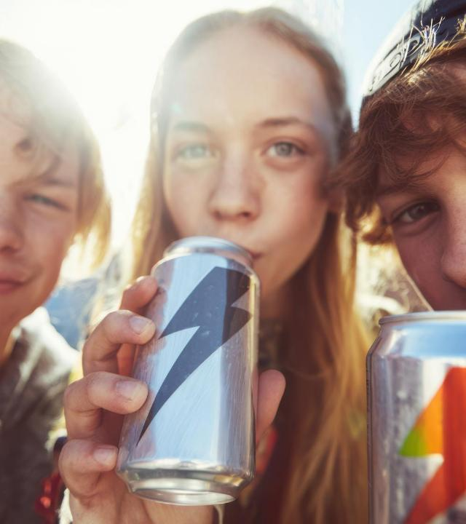
Hur ofta dricker du energidryck?
Aldrig
Någon gång per år
Någon gång per månad
Några gånger i veckan eller oftare
Notes:
Innan du börjar:
Bakgrund till förslaget på inledning till denna modul:
Tanken med startuppgiften är att väcka intresse genom att knyta an till ett välbekant fenomen som dessutom diskuteras i samhället i relation till psykisk hälsa.
Startuppgiften utgår från att man sett en trend med allt större konsumtion av energidrycker bland unga människor.
Kopplingen till psykisk hälsa görs här genom dryckernas innehåll av koffein som i högre doser kan leda till sömnproblem.
Sömnen är mycket viktig för att hjärnan ska kunna återhämta sig och för att vi ska kunna hantera olika utmaningar, som stressiga tankar och jobbiga känslor.
Startuppgift
Eleverna skattar först sitt eget intag av energidryck (tyst reflektion).
Fånga eventuellt upp skattningarna på gruppnivå genom ett digitalt enkätverktyg (menti.com)
Övergång till nästa bild:
Det finns en ganska tydlig trend i att allt fler dricker energidrycker.

Slide 3
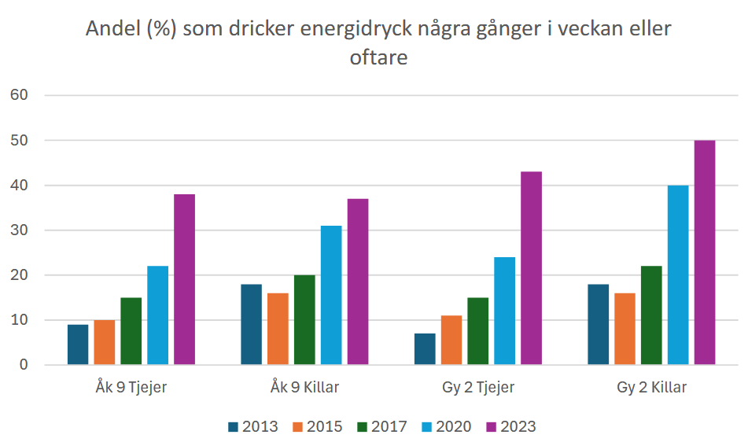
Tydlig ökning senaste 10 åren
Vad beror ökningen på?
Problematiskt?
Notes:
Statistik från en remiss (2026) från livsmedelsverket om koffeinintag (baserat på undersökning med referens Region Skåne, 2024):
https://www.livsmedelsverket.se/48f70d/globalassets/om-oss/remisser---aktuella/remiss---rapport-dnr-2025-01476.pdf
Diskussionsfrågor:
Vad ser eleverna som orsaker till trenden att allt fler unga dricker energidryck?
Känner eleverna till om detta kan vara problematiskt på något sätt?
När frågan prövats bland äldre elever har de bland annat nämnt följande orsaker till ökningen:
Större krav på att vara pigg/alert i skola och på fritiden
Marknadsföring/grupptryck
De äldre eleverna som prövade uppgiften kände i hög grad till att sömnproblem kan uppstå med för mycket koffein.
Övergång till nästa bild:
Energidryckerna som är sötade med sötningsmedel är mycket vanliga idag, men de innehåller inte särskilt mycket energi (kalorier), så ”energidryck” är en knepig benämning.

Slide 4
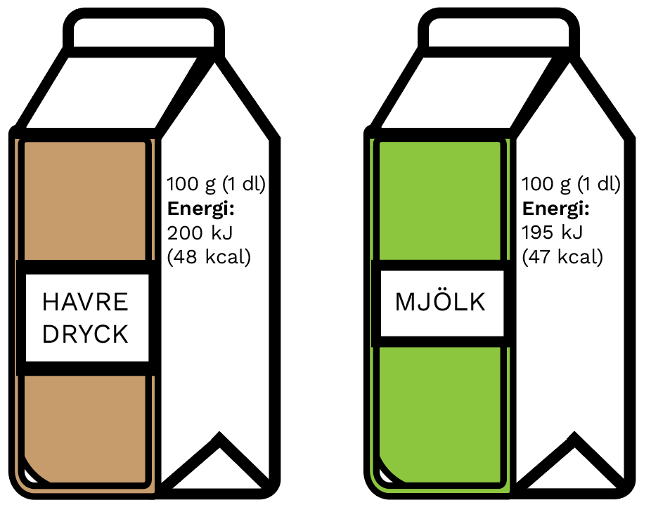
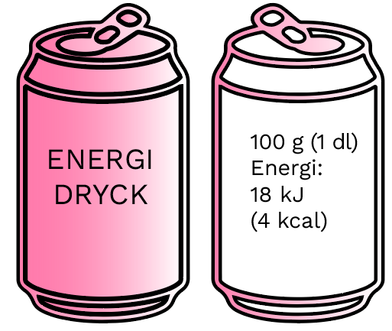
Vad är en ”energidryck”?
Inget tillsatt socker
Näringsinnehåll:
Innehåller sötningsmedel, vitaminer, koffein och extrakt från grönt te, guarana och ingefära.
Fett: 0 g
Kolhydrater: 0 g
Sockerarter: 0 g
Protein: 0 g
Salt: 0 g
Fett: 1,5 g
Kolhydrater: 7 g
Sockerarter: 3,4 g
Protein: 1,1 g
Salt: 0,10 g
Fett: 1,5 g
Kolhydrater: 4,7 g
Sockerarter: 4,7 g
Protein: 3,5 g
Salt: 0,09 g
Notes:
Begreppet energidryck är knepigt. Dagens energidrycker är oftare sötade med sötningsmedel än socker. Därmed blir deras faktiska energiinnehåll i stort sett noll. Ett glas mjölk (komjölk) eller havredryck innehåller tio gånger mer energi än många drycker som marknadsförs som ”energidryck”. Energin finns i form av fett och kolhydrater och även protein. I havremjölken är ungefär hälften av kolhydraterna sockerarter medan resten är stärkelse. I mjölken består kolhydraterna helt av sockerarten laktos.*)
I den vänstra innehållsförteckningen som färgats rosa syns att ”energidrycken” inte innehåller några egentliga näringsämnen och därmed ingen användbar energi.
Däremot innehåller den drycken andra ämnen, bland annat koffein som är den ingrediensen som i det här sammanhanget går att koppla till ”energi” (och guarana som är en växt som tillverkar frön med hög halt koffein). Energidrycker kan alltså ha en lång innehållsförteckning men ändå inte innehålla särskilt mycket användbar energi.
Om man vill jobba med näringsinnehåll bredare i undervisningen kan man ge i uppgift till eleverna att ta fram information om ingredienserna i någon energidryck på marknaden.
Vilken funktion har ämnet? Går det att utläsa hur mycket som ingår i drycken av ämnet? Finns det något rekommenderat intag per dag (RDI-värde?)
Vanligt är att energidrycker innehåller olika vitaminer, sötningsmedel och koffein
Livsmedelsverket har en sida med information om studier som gjorts på olika ämnen utöver koffein i energidrycker: https://www.livsmedelsverket.se/livsmedel-och-innehall/oonskade-amnen/vaxtgifter/koffein2/energidrycker/
Där framkommer att det förutom koffein inte verkar finnas några studier som visar på andra problematiska ämnen, även om vissa av tillsatserna markant överskrider det intag man får via vanlig kost (ett exempel är glukoronolakton som man normalt får i sig 1-2 mg per dag av medan det i en 250 ml energidrycksburk kan finnas 600 mg.
Det är effekten av koffein som har starkast koppling till psykisk hälsa på grund av påverkan på sömnen och på sikt skapa ett beroende av koffein för att känna sig vaken.
Övergång till nästa bild: Hur får hjärnan energi?

Slide 5
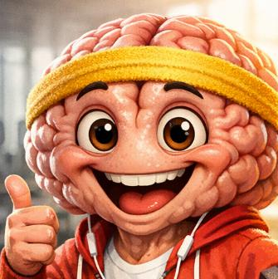
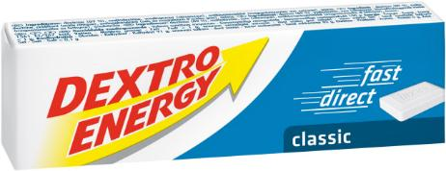
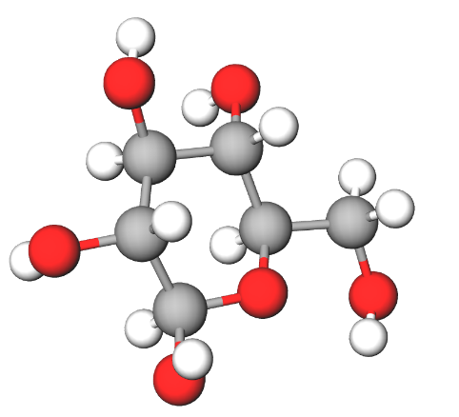
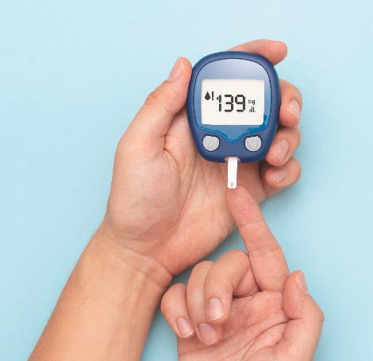
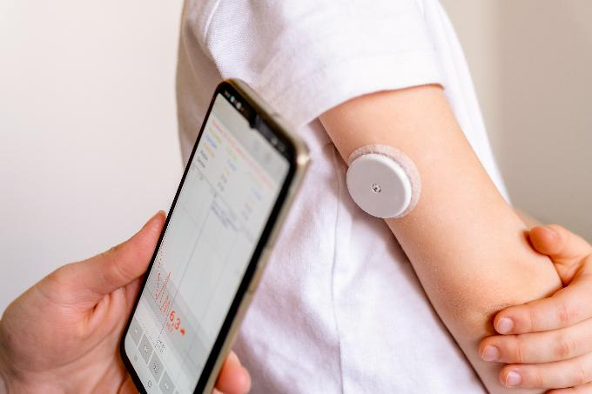
Vad är energi för hjärnan?
Nervcellerna behöver energi (ATP) till elektriska signaler, minnesprocesser, känsloreglering
Glukos (druvsocker)
Blodsocker
Blodsockernivå
Proxima Studio - stock.adobe.com
habrovich - stock.adobe.com
Notes:
Hjärncellerna är nervceller som både skickar elektriska och kemiska signaler. För att de ska fungera behöver de ständigt tillgång till energi (i formen ATP, adenosintrifosfat).
Bränslet som hjärncellerna får energi från (kan tillverka ATP från) är glukos. Glukos är en energirik molekyl som lätt kan tas upp från blodet till hjärnan. Det finns inget lager för glukos inuti hjärnan. Hjärnan behöver ständig tillförsel av glukos via blodet. Blodsockernivå, mängden glukos i blodet, påverkar inflödet av glukos till hjärnan. Beroende på vad vi äter och hur snabbt glukos tas upp i tarmarna till blodet kommer blodsockernivåerna hela tiden variera, men nivåerna håller sig ofta ganska stabila med hjälp av hormoner.
Insulin gör att glukos tas upp av kroppens organ/celler (sänker blodsockernivån) medan glukagon gör att glukos släpps ut till blodet från leverns lager av kolhydrater (höjer blodsockernivån). Hormonet insulin tas inte upp i bilden, men det kan vara bra att kanske nämna att hormonet ökar när blodsockernivån ökar. Insulinet får till exempel muskelceller i kroppen att snabbare ta upp glukos. Det gör att efter en måltid när glukosnivån har ökat så kommer den sjunka med hjälp av insulin och upptaget av glukos i musklerna. Glukosupptaget i hjärnan är dock inte direkt beroende av insulin.
Diabetes är en sjukdom som påverkar blodsockernivåerna*). Då behöver man hålla koll på blodsockernivåerna, antingen genom att ta blodprov lite då och då eller ha en inbyggd mätare (se bilder till höger). Har man inte diabetes behöver man inte mäta på det sättet. Är man frisk kanske man känner av svängningarna lite, men det är svårt att avgöra vad som är vad. ”Jag har lågt blodsocker” är ett vanligt uttryckssätt. Men att man blir trött och lättirriterad eller att det blir svårt att koncentrera sig, kan bero på andra saker än just blodsockernivån. Men klart är att hjärnan behöver tillräckligt med energi för att fungera bra. Ett sätt att snabbt höja blodsockret skulle kunna vara att äta ren glukos (se bild på Dextrosol) men det behöver vi normalt inte göra. Hjärnan får tillräckligt och jämn tillgång på glukos om vi äter en varierad kost vid några olika måltider eftersom kolhydraterna kommer brytas ned och ge glukos som räcker hela dagen.
Övergång till nästa bild: Hur får vi i oss kolhydrater?
Kommentar till värdet 139 mg/dl (det motsvarar 7.7 mmol/l som ligger lite över det normala intervallet mellan 4-6 mmol/l).

Slide 6
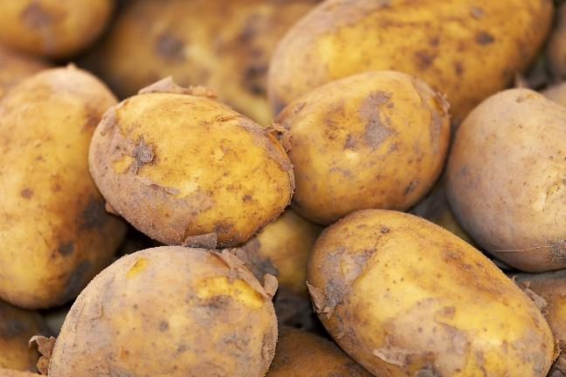
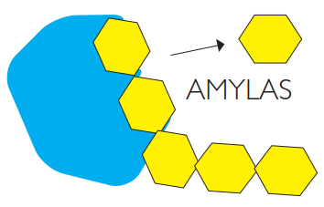

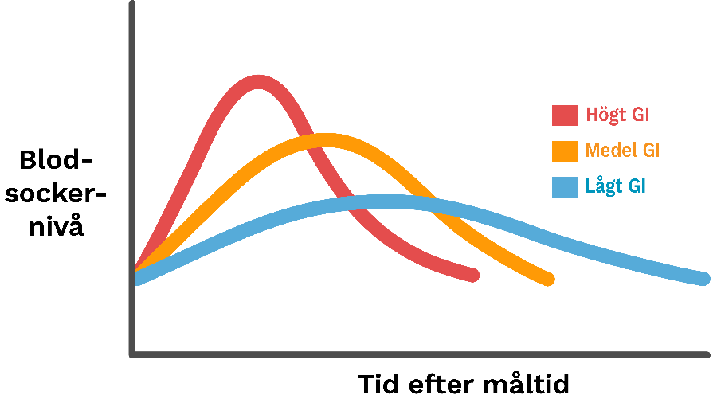
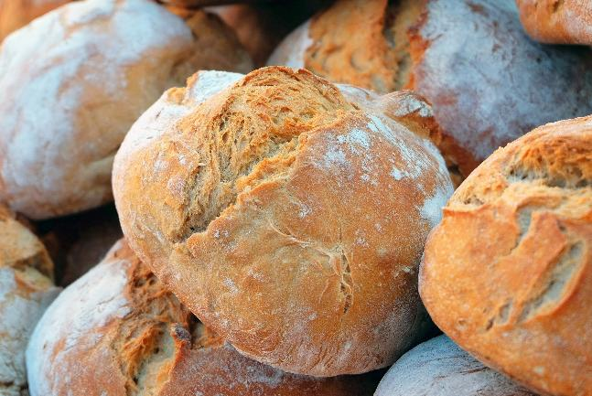
Tillgång på glukos för hjärnan
GI (glykemiskt index): mått på hur snabbt blodsockret påverkas av olika livsmedel
Lågt GI: ”Långsamma kolhydrater” (potatis, grönsaker, fullkornsbröd) ger stabilare blodsockernivå
Högt GI: ”Snabba kolhydrater” (kakor, godis) ger blodsockertopp och ”dipp”
glukos
Enzym
(amylas)
stärkelse
Notes:
Bilden till höger visar två vanliga källor till kolhydrater, potatis och bröd där mjölet kommer från kärnor till olika spannmål (vete, råg, havre). Kolhydrater är ett samlingsnamn för allt från små enkla sockermolekyler (som glukos) till stora sammansatta molekyler (polysackarider, som stärkelse).
Illustrationen har en miniatyr av samma molekylstruktur som i förra bilden inlagd på en gul sexkantig symbol, ett vanligt sätt att illustrera monosackarider. Sammansatta kolhydrater (polysackarider), som stärkelse visas här som en kedja av glukosmolekyler.
I bröd och potatis finns stärkelse som måste brytas ned innan det kan tas upp till blodet.
Nedbrytningen av stärkelse börjar redan i munnen med hjälp av salivets enzym amylas (i bilden är enzymet illustrerat som en blå figur). Liknande enzymer finns i bukspottet så nedbrytning av stärkelse sker även medan maten passerar tarmen.
Glykemiskt index (GI) är ett mått på hur snabbt blodsockret påverkas av olika livsmedel.
Om maten innehåller stärkelse som tar lite längre tid att bryta ned (”långsamma kolhydrater”) får man en jämnare tillgång till glukos en längre stund efter en måltid.
”Fullkorn” innebär att livsmedlet förutom stärkelse innehåller fibrer (från skal/hinnor runt sädeskornen som gett mjölet till brödet).
”Snabba kolhydrater” kallar man kolhydrater som snabbt ger glukos som tas upp, medan ”långsamma kolhydrater” tar längre tid för att frigöra glukos.
Hur det blir i praktiken med blodsockernivåerna beror också på vilka kombinationer man äter av olika livsmedel och hur ofta och när på dygnet man äter.
Bildkälla: Pixabay
Övergång till nästa bild: Vad behöver hjärnan mer än glukos?

Slide 7
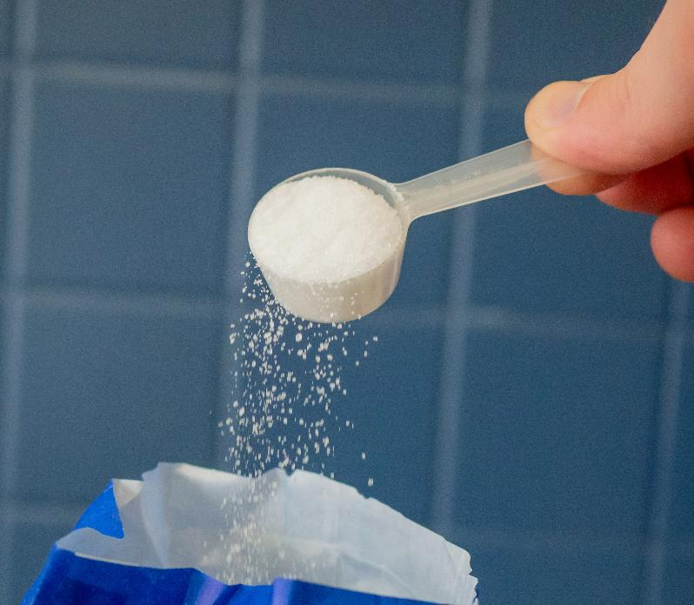
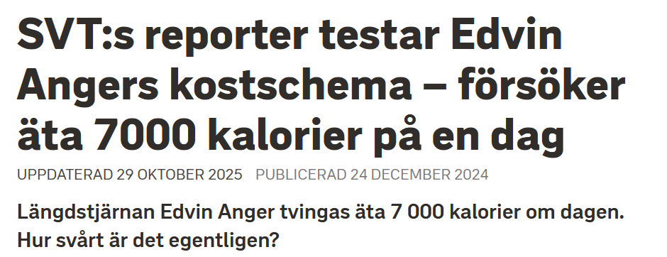
Vem behöver extra tillskott av kolhydrater?
Kolhydrater och fett primära energikällor
Normalt behov ca 2000-3000 kcal/dag
(beroende på kön och grad av fysisk aktivitet)
Elit inom konditionsidrott: 3000-7000 kcal/dag
Joose - stock.adobe.com
Notes:
Det görs mycket reklam för olika kosttillskott som riktar sig till de som tränar.
Man kan fråga sig om man verkligen behöver dem.
När det gäller kolhydrattillskott är syftet med dem att se till att kroppen inte hamnar i energibrist. Dels vill idrottaren orka med sin träning och dels vill man undvika att muskelproteiner börjar brytas ned för att ge energi.
För de allra flesta av oss räcker vanlig mat för att täcka våra behov av energi och näringsämnen. Men för elitidrottare kan det vara svårt att få i sig tillräckligt på ett sätt som fungerar med matspjälkningen. Då kan till exempel lösliga kolhydrater vara lättare att smälta och ta upp för kroppen.
För att visa på hur extremt hög energiomsättning en elitidrottare kan ha visas en nyhetsrubrik med namnet Edvin Anger, en längdskidåkare. 7000 kcal per dag är extremt mycket men det beror på att han tränar många timmar under de flesta dagarna i veckan, ibland flera pass per dag.
En ung man i samma ålder som inte elitsatsar men som tränar nästan varje dag i veckan omsätter i storleksordningen hälften av detta, vilket är helt möjligt att få i sig med vanliga måltider.
Övergång till nästa bild: Vad behöver hjärnan mer än glukos?

Slide 8
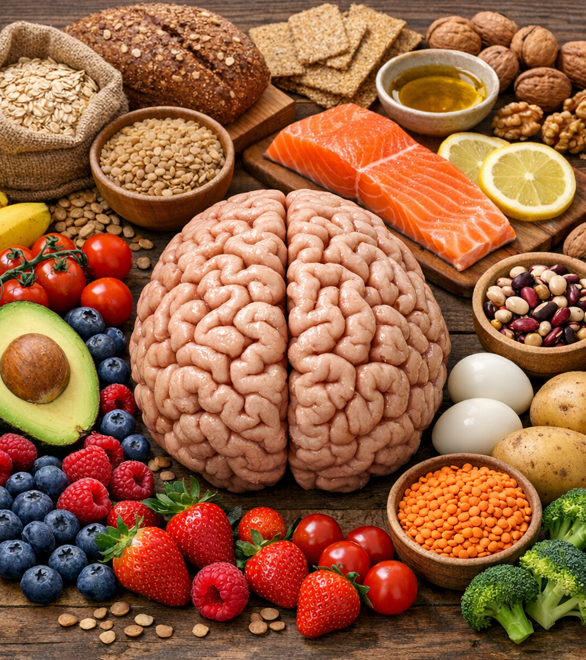
Vad behöver hjärnan förutom energi?
BYGGMATERIAL:
fett (fettsyror, både ”mättade” och ”omättade”)
proteiner (aminosyror, finns 20 olika, 9 essentiella)
Vitaminer (A, B, C, D….)
Mineraler (Ca, Mg, Fe….)
VATTEN
Notes:
Hjärnan är ett högpresterande organ som förutom rätt bränsle också behöver rätt byggmaterial.
Kolhydrater används förutom som energi också till byggmaterial, men här lyfter vi fram byggmaterialen fettsyror och aminosyror samt i mindre mängder vitaminer och mineraler.
I bilden kan man peka på att fettsyror finns mest i de feta livsmedlen som i skålen med olja, laxbiten och avokadon samt äggen och valnötterna.
När det gäller aminosyror så får man leta efter proteinrika livsmedel i bilden. Exempelvis innehåller lax, bönor, linser och ägg mycket protein.
Proteinerna från olika livsmedel skiljer sig åt i vilka aminosyror som ingår i dem. Av de 20 olika aminosyrorna som vi behöver kan vi bygga flera själva inuti kroppen, men 9 stycken måste vi få i oss via maten, de är de 9 essentiella aminosyrorna.
Vitaminer och mineraler behövs i väldigt små mängder, men vi kan inte klara oss utan dem på längre sikt – då får man olika bristsymptom. För hjärnan kan till exempel långvarig brist på vitamin B12 ge svårigheter att koncentrera sig.
Vatten behövs i lagom nivå, det fungerar som lösningsmedel och behövs för att reglera temperaturen i hjärnan.
Övergång till nästa bild: Vi tittar närmare på olika näringsämnen med fokus på hjärnan. Vi börjar med ett som vi behöver relativt mycket av, fett och sedan minst mängd av, vitaminer och mineraler.

Slide 9
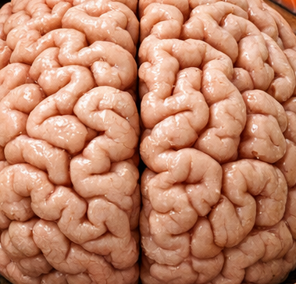
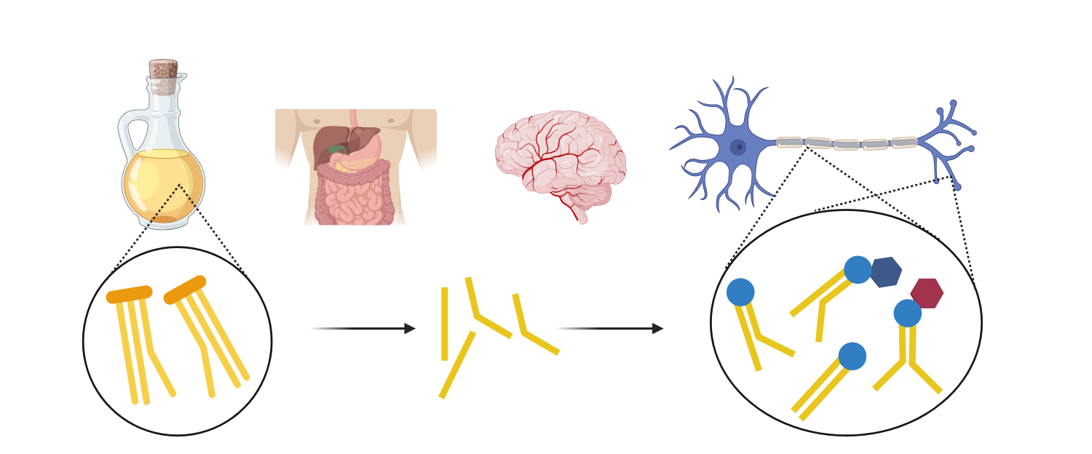
Kostens fetter viktiga för nervceller
”60 % fett”
Matspjälkning (enzymet lipas)
Transport till hjärnan (via blodet)
Myelinskikt runt axon
Cellmembranens flexibilitet
Omättade fettsyror extra viktiga
(exempelvis omega 3, omega 6-fetter)
Omättad fettsyra
(rak form)
Mättad fettsyra
(rak form)
Notes:
Hjärnan består av mycket fett. Eller kanske bättre uttryck: mycket lipider (det bredare begreppet för fettlösliga ämnen). Fett är ett lite slarvigt begrepp och det finns många varianter.
”Fett” i vardagligt tal (smör, rapsolja) motsvarar triglycerider som visas i den inzoomade bilden till vänster (glycerol + tre fettsyror).
Fettet i kosten bryts ned i matspjälkningen (enzymet lipas) vilket ger fria fettsyror som kan se ut på olika sätt. Längden och formen på fettsyrorna avgör deras egenskaper.
Fettsyrorna kan vara både ”mättade” och ”omättade”. Vi går inte in på kemin kring dessa benämningar här, men konstaterar att begreppen omega 3 och omega 6 förekommer i media, de motsvarar omättade fettsyror. I bilden är omättade fettsyror symboliserade med vinklade gula linjer.
Via blodet kan hjärnan ta upp olika fettsyror och använda som byggmaterial.
Fettsyrorna används till att bygga nya lipider på plats i hjärnan (att det bildas nya lipider visas i figuren till höger, som fosfolipider med eller utan sexhörningar på).
Lipider är viktigt för bland annat:
Myelinskikten som är viktiga för att nervsignalerna snabbt ska kunna skickas genom axonen.
Cellmembranen, bland annat i synapserna, som behöver vara rörliga och flexibla.
Beroende på vilka fettsyror som ingår i lipiderna blir membranen mer eller mindre flexibla.
Bra tillgång till omega 3-fettsyror i kosten (som exempelvis finns i fet fisk) ger mer flexibla membran och ger bättre funktion hos nervcellerna.
OBS! Trots generellt positiv koppling mellan intag av omega 3 via kosten så finns inte något tydligt vetenskapligt stöd för att kosttillskott med omega 3 generellt kan förbättra psykisk hälsa (även om det finns studier som pekar på att det kan vara gynnsamt för vissa sjukdomstillstånd).
Källa: https://pubmed.ncbi.nlm.nih.gov/32305302/
Övergång till nästa bild: Vi kikar på betydelsen av olika mineraler och vitaminer.

Slide 10
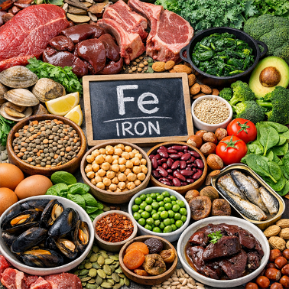
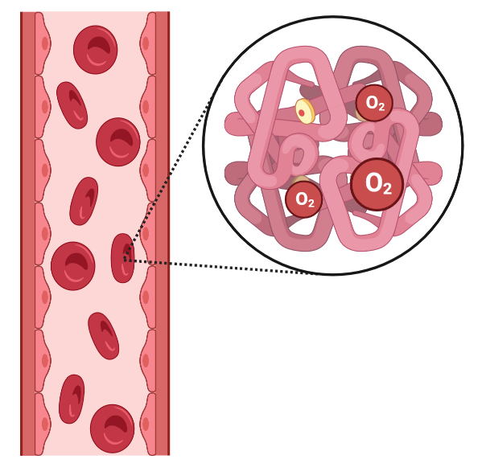
Mineraler och vitaminer behövs
Exempel:
Järn – syretransport till hjärnan
Vitamin B12 – hjälper viktiga enzymer som påverkar myelinskiktet och bildningen av olika signalämnen
Vatten – signalöverföring mellan nervceller, värmereglering med mera
(vätskebrist kan ge huvudvärk, trötthet och försämrad koncentration)
järn
syre
hemoglobin
Illustration: Biorender.com
Notes:
Vitaminer och mineraler är viktiga för hjärnans funktion.
I bilden visas hur järn ingår som viktig del i hemoglobin (syretransport).
Röda blodkroppar innehåller många molekyler av proteinet hemoglobin. I figuren ser det ut som det är en hemoglobin, men i en röd blodkropp får det plats cirka 300 miljoner hemoglobinmolekyler!
Varje hemoglobinmolekyl kan binda till sig fyra syremolekyler.
Syremolekylerna fäster till hemgrupper som innehåller järn (gula ringar med röd prick i bilden).
Om man har brist på järn kan det leda till sämre syreupptag, och man känner sig tröttare.
I kött finns järn i en form som lätt kan tas upp i kroppen (”hem-järn”).
I bönor, linser, frön, grönsaker finns järnet i annan form som är svårare att ta upp.
I bröd finns futinsyra som kan motverka upptag av järn.
I livsmedlen i bilden ingår även många B-vitaminer. En varierad kost ger i regel tillräckligt med mineraler och vitaminer.
Vitamin B12 är lite speciellt då det inte finns i en form som går att ta upp särskilt effektivt i vegetabiliska produkter.
Veganer behöver få tillskott av B12 (produkter kan vara berikade med B12).
Vitamin B12 behövs för att bygga och reparera nervceller, bland annat det viktiga myelinskiktet som isolerar axonen där den elektriska signalen skickas.
Vatten behövs också, bland för värmereglering. Vätskebrist kan ge koncentrationssvårigheter.
Fun fact: Hemoglobin utan syre har en lite mörkrödare färg än hemoglobin med syre i sig.
I illustrationer ritar man ofta syrefattigt blod som blått, men vi har inte blått blod – det är mörkrött när det är syrefattigt alltså.
Bildkälla: AI-genererad bild med Microsoft 365 (promt: ”kollage av kött och grönsaker som är rika på järn”)
Övergång till nästa bild: Om man har järnbrist kan man ta järntillskott. Och för att underlätta upptaget av järn kan man se till att få i sig vitamin C. Vitamin C säljs som kosttillskott, men det innehåller extremt mycket mer än vi behöver.

Slide 11
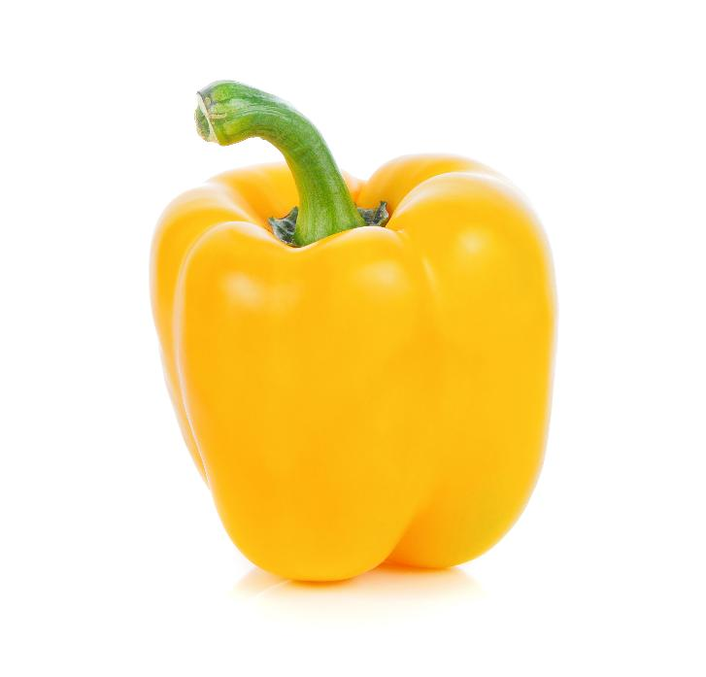
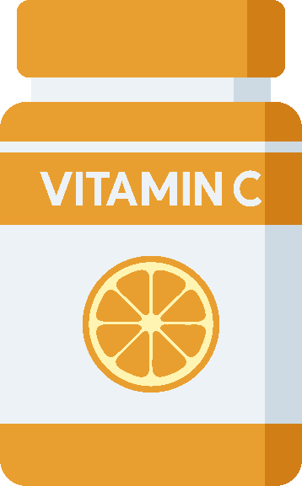
Vitamintillskott och dagsbehov
Mindre än 10 mg per dag ger bristsymptom (skörbjugg)
Rekommenderat dagsbehov:
Ca 100 mg/dag
(beror lite på kön/ålder)
Signalämnen i hjärnan
Dopamin (motivation, belöning)
Serotonin (lugn, välmående)
nipaporn - stock.adobe.com
1000 mg per tablett
> 200 mg per paprika
Notes:
Vitamin C är ett vattenlösligt vitamin vilket gör att vi kan kissa ut eventuellt överskott. Så det är väl inte farligt att ta en C-vitamintablett, men då många tillskott innehåller så mycket som 1000 mg per tablett kan det vara bra att relatera det till vad vi faktiskt behöver, så kallat rekommenderat dagligt intag som ligger på en tiondel, ca 100 mg/dag. Med en halv paprika kan dagsbehovet tillgodoses.
Förutom att vitamin C hjälper till så att kroppen tar upp järn från födan så har det andra intressanta funktioner kopplat till hjärnan och psykisk hälsa. Det man vet är att det finns särskilda system som säkerställer att hjärnan tar in vitamin C även när det är låga halter av vitamin C i blodet. Det pumpas alltså aktivt in vitamin C mot en koncentrationsgradient, vilket tyder på att det har en viktig roll för hjärnans fysiologi.
Bland annat hjälper vitamin C till så att tillverkningen blir effektiv av två viktiga signalämnen i hjärnan:
Serotonin som bidrar till upplevelsen av lugn och välmående (bildas från aminosyran tryptofan – återkommer till det senare) och
Dopamin som påverkar motivation och drivkraft, ingår i hjärnans belöningssystem (bildas från aminosyran tyrosin – återkommer till det senare).
Övergång till nästa bild: Protein i kosten har också stor betydelse för hjärnans funktion. Men proteiner omnämns kanske oftare med koppling till att bygga muskler.
Källa till halter av vitamin C i paprika: Livsmedelsverkets databas.
Källa till fakta om funktion och upptag av vitamin C i hjärnan:
Portugal, Camila C. (2024). Ascorbate and its transporter SVCT2: The dynamic duo’s integrated roles in CNS neurobiology and pathophysiology. Free radical biology & medicine, 212, p. 448–462, doi:10.1016/j.freeradbiomed.2023.12.040.

Slide 12

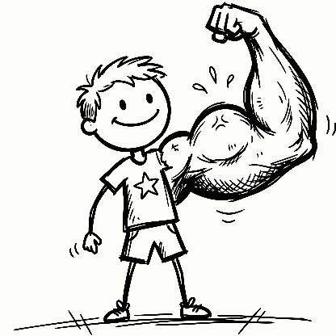
Hur mycket protein behöver vi?
Rekommendationer för ”vanligt folk”
”… vuxen behöver 0,83 g protein per kg kroppsvikt per dag… ”
10-20 energiprocent av kalorier från protein
(en på 64 kg ska äta 53 g protein per dag)
Rekommendationer för styrkeidrottare
”… När det gäller var gränsen för tillräckligt med protein för någon som styrketränar regelbundet skall sättas så blir det helt plötsligt mycket mer osäkert…”
1,6-2,2 gram protein per kilo kroppsvikt och dag?
(en på 64 kg ska äta 90-140 g protein per dag)
Jacob Gudiol (2017)
Kurt - stock.adobe.com
Notes:
Mängden proteiner diskuteras ofta i medier, inte minst i relation till proteinpulver och gymträning.
Anledningen är att för att bygga muskler behövs byggmaterial, aminosyror, som vi får i oss via protein i kosten. Men, de flesta behöver inga proteintillskott utan en varierad kost ger dagsbehovet.
Exemplet från livsmedelsverket kan illustrera detta.
För att få i sig 53g protein räcker det att äta vanliga måltider, till exempel normala portioner (enligt Livsmedelsverkets databas, https://soknaringsinnehall.livsmedelsverket.se/):
Frukost: havregrynsgröt med mjölk (ger ca 10 g protein)
Lunch: kycklingbröstfilé med pasta (ger ca 30 g protein)
Mellanmål: 2 dl yoghurt (ger ca 7 g protein)
Middag: Vegetarisk chiligryta med havreris (ger ca 15 g protein)
Källa citat Jacob Gudiol (2017):
https://tyngre.se/artiklar/forskning/proteinbehov-for-dig-som-vill-bygga-muskler
För att komma upp i så mycket som 140 g protein per dag (högsta värdet i exemplet för styrkeidrottare på högsta elitnivå som kanske tränar 3 timmar 5-6 dagar i veckan) behövs större portioner alternativt fler måltider och/eller tillskott. Ett argument för att tillskott kan behövas är att matspjälkningsapparaten inte hinner med att hantera de större matmängderna. Men detta är som sagt ett extremt högt proteinbehov för en liten andel av befolkningen. Äter man mer protein än vad som behövs för uppbyggnad av muskler med mera så används det som energikälla.
Övergång till nästa bild:
För hjärnans del och för den psykiska hälsans del behövs protein i kosten, och framförallt behövs en bra mix av olika aminosyror.

Slide 13
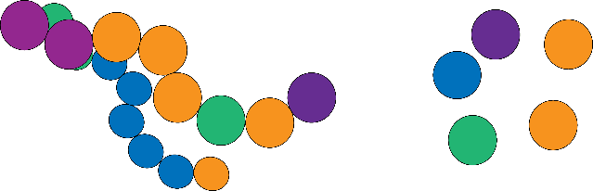
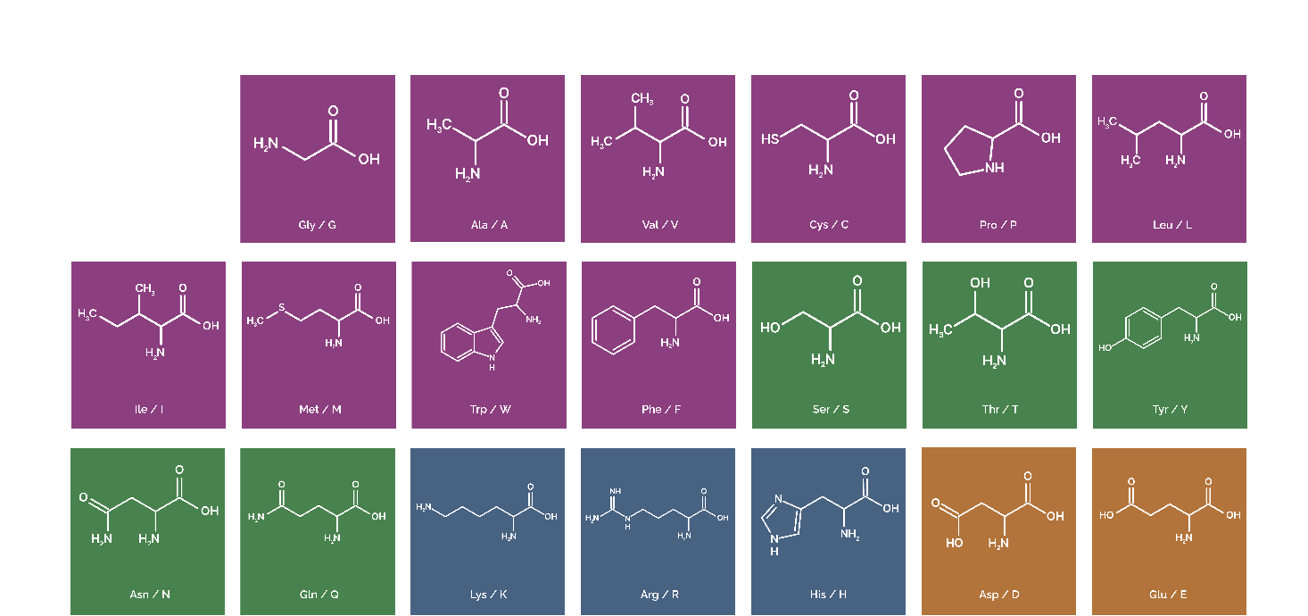
Vissa aminosyror ger signalämnen i hjärnan
protein
aminosyror
Notes:
Proteiner som vi äter är byggda av 20 olika sorters aminosyror (de kan vara mycket stora molekyler, hundratals aminosyror som sitter ihop). Tabellen visar de 20 olika aminosyrorna. Färgerna symboliserar att de har lite olika kemiska egenskaper. Lila färg är polära aminosyror, gröna är opolära, blå är positiv laddade och orange negativt laddade. De med röda stjärnor är de essentiella som vi inte kan bilda själva.
I matspjälkningen bryts de ner till fria aminosyror som tas upp i tarmen till blodet.
Via blodet kan hjärnan få in aminosyror till sina celler.
I hjärnan behöver cellerna bygga nya proteiner, bland annat för att kunna skicka elektriska signaler (proteinpumpar) och för att bygga mottagare för olika ämnen (receptorer). För att kunna bygga rätt protein behövs rätt mängd av de olika sorterna av aminosyror. Det är särskilt viktigt att vi får i oss av de nio essentiella aminosyrorna, eftersom vi inte kan bygga dem själva.
Övergång till nästa bild:
Två aminosyror är inramade i tabellen: tryptofan och tyrosin.
De är intressanta med koppling till psykisk hälsa.

Slide 14
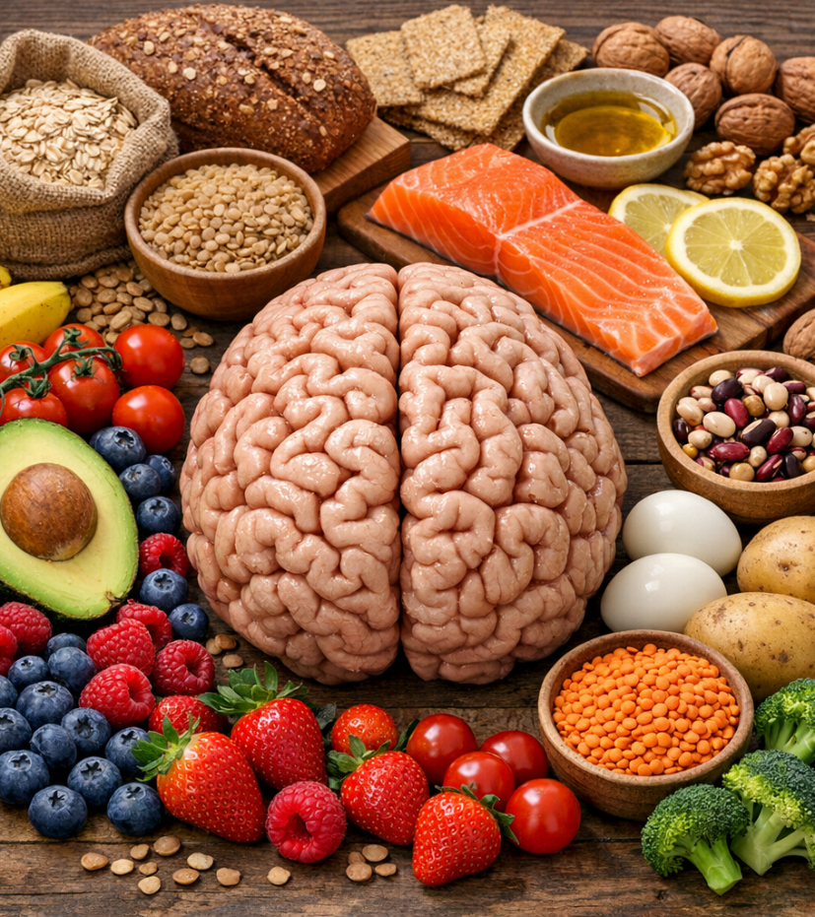
Signalämnen för lugn och fokus
Kommunikation mellan nervceller i hjärnan kräver signalämnen och flera tillverkas från aminosyror
Tryptofan byggs om till serotonin
(välmående, inre styrka, känsla av lugn)
Tryptofan måste ätas
(essentiell aminosyra, brist kan ge oroskänslor)
Aminosyran tyrosin byggs om till dopamin (motivation, fokus, koncentration, vilja)
Tyrosin kan kroppen bilda själv
(brist på byggmaterial inget problem)
Ta reda på…
Vilka livsmedel i bilden är bra att äta för att få i sig tryptofan?
Notes:
Hjärnan består av många celler och kommunikationen mellan dem beror på olika signalmolekyler.
Flera av dem tillverkas med aminosyror som byggmaterial.
Efter att vi ätit och matpjälkningen har brutit ner maten till mindre molekyler sker ett näringsupptag i tunntarmen. Blodet fylls på med aminosyror som sedan kan tas upp av hjärnans celler.
Aminosyran tryptofan byggs om till serotonin, ett signalämne som är inblandat i ”må bra”-känslor.
Aminosyran tyrosin kan vi bilda själva utifrån ombyggnad av andra aminosyror med hjälp av kroppens olika enzymer, framförallt i levern. Från tyrosin kan hjärncellerna bygga dopamin, ett mycket viktigt signalämne som är inblandat i motivation med mera.
Ta reda på…. Här kan man låta eleverna ta hjälp av vanliga sökmotorer eller AI för att få fram förslag på snabbt svar på frågan ” Vilka livsmedel i bilden är bra att äta för att få i sig tryptofan?”.
Man kan också kontrollera fakta via dessa sökmetoder, genom att använda Livsmedelsverkets datablad över aminosyror i livsmedel:
https://www.livsmedelsverket.se/49532e/globalassets/livsmedel-innehall/naringsamnen/livsmedelsdatabas/aminosyrorper-100g.pdf
Tryptofan finns i många olika livsmedel, men lite högre halter finns i exempelvis i kött, fisk och mejeriprodukter, men även vetegroddar och pumpafrön har en hel del av denna aminosyra i sig.
Eftersom det är en hjärna placerad mitt i bilden (AI-genererad bild) så kan man tänka sig att eleverna frågar om man kan äta hjärna. Då kan man svara att nej, det är olämpligt. Anledningen är framförallt risk för att hjärnan från olika djur innehåller prioner, ett slags små felveckade proteiner som är väldigt svåra att bryta ner. Om man äter dem och de tas upp av blodet så kommer de in i ens egen hjärna och när man får in dem kan de påverka ens egna proteiner så att fler och fler veckas fel vilket leder till allvarlig sjukdom.
Övergång till nästa bild: Vad händer i hjärnan vid brist på serotoninbrist?

Slide 15
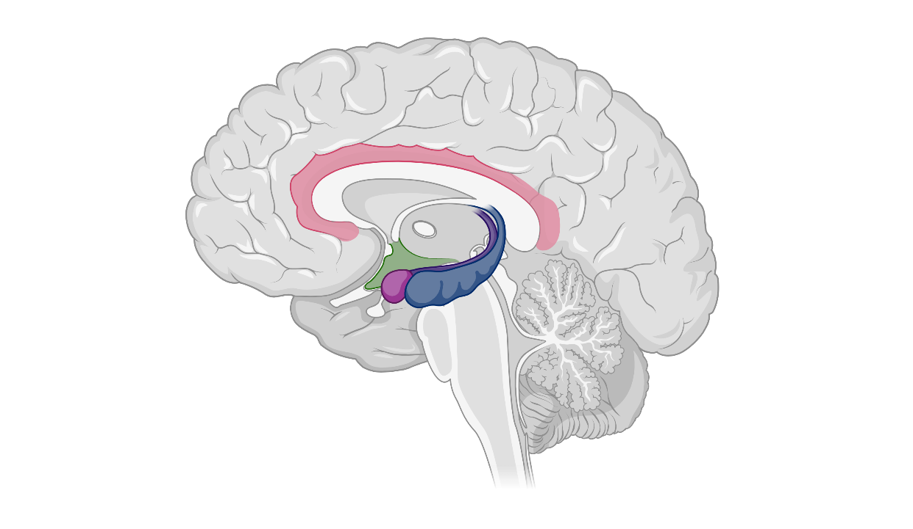
Hypotalamus
”Dirigenten”
Amygdala
”Larmcentralen”
Hippocampus
”Minnesmästaren”
Illustration: Biorender.com
Notes:
Flera viktiga strukturer påverkas av mängden serotonin i hjärnan.
För lågt serotonin, till exempel som effekt av brist via kosten på aminosyran tryptofan, ger oro, ångest, nedstämdhet.
För mycket serotonin i hjärnan kan ge rastlöshet, men det beror inte på det vi äter utan är oftast en biverkan av läkemedel eller någon sjukdom.
Lagom mängd serotonin som binder till serotoninreceptorer ger:
Lugnare amygdala, vårt ”inre larmsystem” som reagerar snabbt på hot och startar en stressreaktion i kroppen.
Fungerande hippocampus som lagrar minnen genom att nya synapser bildas (via mer tillverkning av BDNF (brain‑derived neurotrophic factor)). reglerar även reaktionen från amygdala)
Lugnare hypotalamus som styr stressnivån i hela kroppen via två vägar (en snabb och en långsam)
Övergång till nästa bild (för gymnasiet): Lite mer detaljerat om nervcellernas behov av aminosyror och fettsyror.
Övergång till nästa bild:
Det finns fler kopplingar mellan hjärnan, våra tankar och känslor och det vi äter och hur magen fungerar.
Faktum är att våra tankar påverkas mer än vad vi kan tro av både maten och det som händer i matspjälningssystemet.

Slide 16
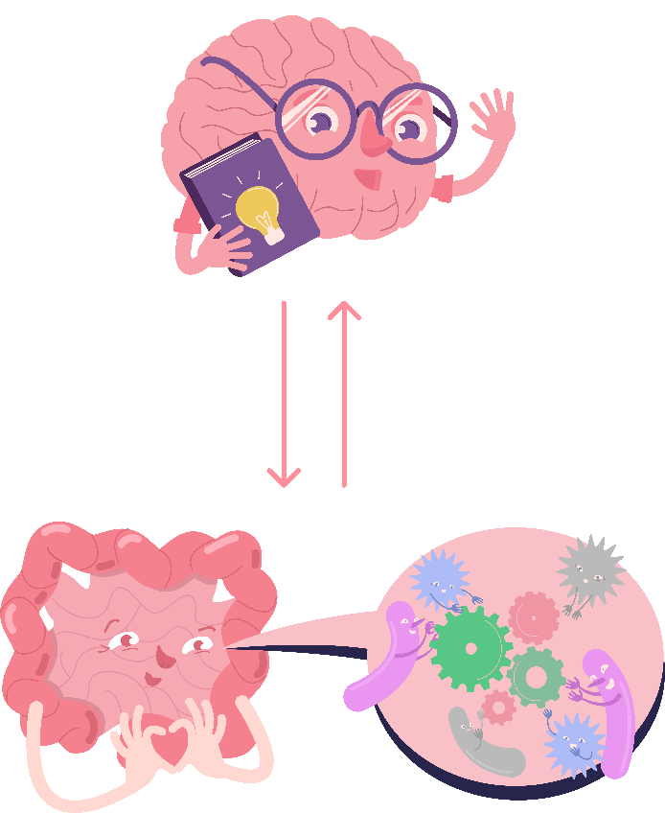
Hjärnan och mag-tarmsystemet pratar med varandra
Nerver – snabba signaler (ex stress)
Hormoner – långsammare (ex hunger, mättnad)
Mikroorganismer i tarmen påverkar ”samtalet”
Notes:
Vad vi äter har betydelse för vilka näringsämnen vi tar upp och som kan bidra till god hälsa.
Men förutom det pågår hela tiden ett samspel – ett ”samtal” - mellan hjärnan och mag-tarmsystemet.
På engelska pratar man om gut-brain axis.
Det är en dubbelriktad påverkan. Vi tar några exempel:
Nervsignaler – snabb effekt
Tänk dig att du blir stressad när du ska göra en presentation för andra. Plötsligt känna att du måste springa på toaletten. Varför?
Snabba nervsignaler (motoriska, i det sympatiska nervsystemet) har skickats från hjärnan till tarmarna som börjar röra sig snabbare och det gör att tarmens innehåll färdas snabbare i systemet.
Trycket i ändtarmen signalerar med snabba nervsignaler (sensoriska) in till hjärnan, du känner att du måste springa på toaletten.
Hormoner – lite långsammare effekt
Tänk dig att du inte ätit på flera timmar. Magsäcken blir mer och mer tom. Då bildas mer och mer av ett hormon (ghrelin, blidas i celler vid magsäcken) som släpps ut i blodet och som färdas till hjärnan.
I hjärnan finns mottagare för detta hormon. När hormonet fäster på mottagarna skapar de en känsla av hunger (i hjärnan). Det leder i sin tur till att vi vill söka efter något att äta.
Mikroorganismer kan påverka hur vi hanterar stress
Hur tarmsystemet fungerar beror mycket på alla bakterier och andra mikroorganismer som finns i tarmarna. De kan hjälpa till med nedbrytningen av det vi ätit och även bilda olika ämnen som vi tar upp med blodet.
Mängderna vi tar upp av olika ämnen kan påverka hur vi tänker och känner.
Ett exempel är bakterier som gör att det bildas mycket av aminosyran tryptofan. Då kan tarmarna ta upp mycket tryptofan och när det åker med blodet till hjärnan så kan cellerna där i hjärnan bilda signalämnet serotonin. Med mer serotonin i hjärnan kan området amygdala ”lugnas” (man blir inte lika lättstressad). Så vilka arter av bakterier som bor i dina tarmar kan påverka hur du mår psykiskt!
Övergång till nästa bild: Går det att själv lugna ner sina tarmar?

Slide 17
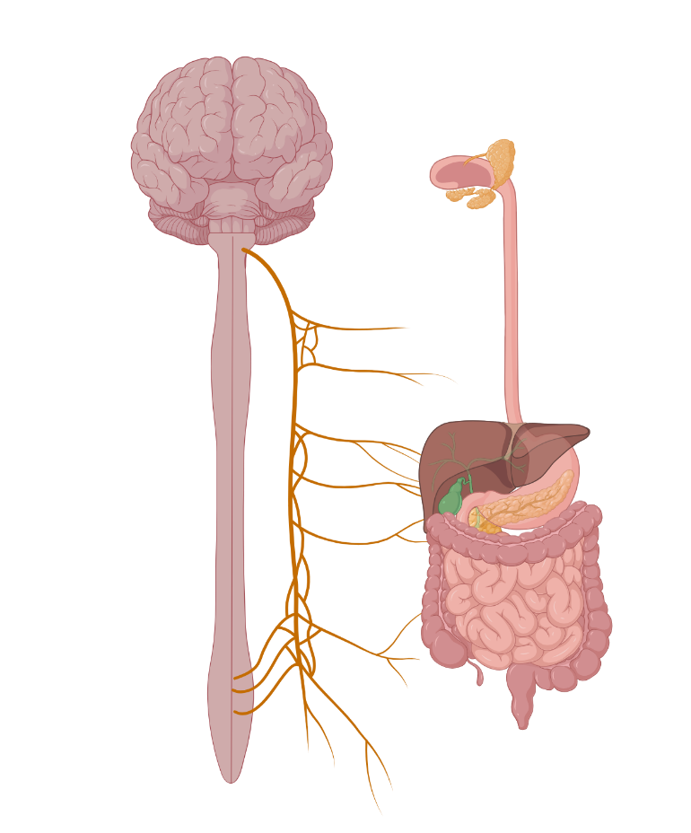
Avslappning ger effektiv mage
Vagusnerv (parasympatiska nervsystemet)
”Bromsen”
Rytmiska tarmrörelser
”Tarmsafter” (enzymer)
Illustration: Biorender.com
Notes:
Går det att lugna ner sina tarmar?
Våra inre organ, inklusive magsäck och tarmar kontrolleras av nerver som ingår i det ”icke viljestyrda nervsystemet” (autonoma nervsystemet).
Så på ett sätt kan vi säga att det inte går att direkt styra tarmarna hur de rör sig.
Men, vi kan indirekt påverka tarmsystemet genom att försöka aktivera den del av det autonoma nervsystemet som fungerar som ”broms” (i motsats till ”gasen” som aktiveras när vi är stressade).
Det parasympatiska systemet, bromsen, har kontakt med alla inre organ (se bilden). Den stora nerven (gulorange i bilden) kallas för vagusnerven.
Det går att aktivera med olika avslappningsövningar.
Exempelvis kan en andningsövning som rör diafragman (muskel mellan brösthåla och bukhåla) aktivera vagusnerven (det finns två, höger/vänster).
När vagusnerven är aktiv så får den tarmarna att röra sig rytmiskt och det bildas mer tarmsafter vilket är bra för matspjälkningen.
Att ta det lugnt i samband med att man äter, och en stund efter måltiden, är klokt, det gynnar matspjälkningen.
Bild 18 ger exempel på en andningsövning som kan göras som en pausövning.
Övergång till nästa bild (bild 19, för gymnasiet): Hur ser signalerna ut mellan hjärnan och tarmarna med varandra lite mer i detalj?
Övergång till nästa bild (bild 20): Vad händer om vi inte får i oss det vi behöver?

Slide 18

Nedvarvningsandning
Användbar teknik för att lugna ner sig när man är stressad.
Sitt med ryggen rak, rör lite på axlarna och slappna av så att de sänks.
Gör så här:
Andas in ett djupt andetag genom näsan.
Andas ut, töm lungorna på luft
Andas in kontrollerat genom näsan i 4 sekunder
Håll andan i 7 sekunder
Andas ut kontrollerat genom näsan i 8 sekunder
Upprepa tre gånger
Avsluta med en full inandning följt av en ljudlig suck
Notes:
En andningsövning som kan vara bra för att lugna ner kroppen.
OBS! Om det känns länge att hålla andan i sju sekunder och att andas ut i åtta sekunder går det förstås bra att ändra till exempelvis:
3 s (andas in)
5 s (håll andan)
6 s (andas ut)
Eller 4s-6s-7s. Det viktiga är att utandningen är längre än inandningen. En långsam utandning bidrar till lugn.

Slide 19
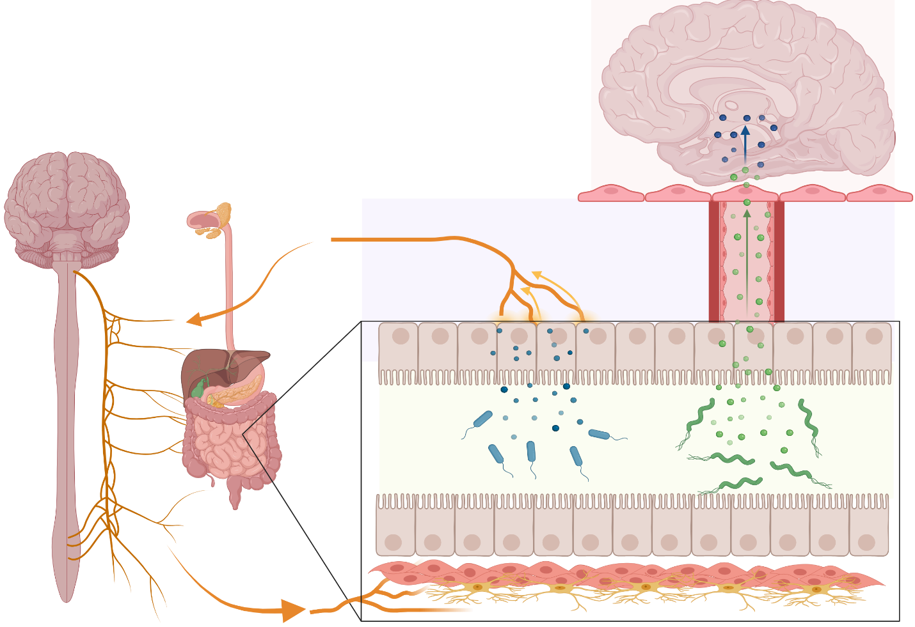
Signaler mellan tarm och hjärna
prekursor-ämnen omvandlas till signalämnen
i hjärnan
hjärna
sensoriska nervsignaler
via vagusnerv
transport
i blodkärl
vagus-nerv
signalämnen
retar nerv-
celler direkt
prekursor-ämnen
mikro-
biota
insida tarm
epitelceller
muskelceller
enteriska nervceller
motoriska nervsignaler via vagusnerv
Created in BioRender. Berglund, A. (2026) https://BioRender.com/5e17vt4
Notes:
För gymnasiet: ”Samtalet” mellan hjärna och tarm sker bland annat via nerver och ämnen som färdas via blodet. Här ger vi några exempel på hur ”pratet” kan gå till ur ett biologiskt perspektiv.
Hur pratar hjärnan med tarmen? Vagusnerven (det finns två, här visas bara den ena sidan) är en parasympatisk nerv som när den är aktiv stimulerar så kallade enteriska nervceller (”tarmnervceller”) som styr tarmrörelser. När man är avslappnad så är vagusnerven aktiv och tarmrörelserna blir rytmiska och effektiva. De enteriska cellerna stimulerar samtidigt andra celler som bildar tarmsaft (ej visat i bilden). Det ger en effektiv nedbrytning av födan när man är i vila.
Vid stress är istället det sympatiska nervsystemet aktivt (inte visat i bild). Kortisol och adrenalin bildas vid stress och de binder till receptorer och påverkar också de enteriska nervcellerna.
Detta leder ibland till att tarmrörelserna stannar av, mindre mängd tarmsaft bildas vilket kan leda till förstoppning. I andra fall leder stressen till diarré. Ofta ger akut stress, som vid tillfällig nervositet, snarare till diarré än förstoppning. Långvarig stress kan leda till både förstoppning, diarré och att det växlar mellan de båda tillstånden.
Hur pratar tarmen med hjärnan? Ett exempel är hur bakterier i tarmarna bildar korta fettsyror när de bryter ner ämnen i födosoppan. Fettsyrorna kan påverka en speciell typ av celler (ej visade i bild) som kallas enteroendokrina celler som bildar serotonin som retar sensoriska delar av vagusnerven (visas ovanför de blåfärgade bakterierna). Vad leder dessa signaler till? Det beror på dos, alltså hur mycket serotonin som bildas. ”Lagom är bäst” verkar det som. För mycket skapar många signaler som retar vagussignalerna in mot hjärnan och vi kan uppleva en stress/oros-känsla. För lite serotonin leder till för låg aktivitet i systemet (dålig tarmfunktion). OBS! Serotoninet som bildas i tarmarna åker inte till hjärnan, kommunikationen sker via vagusnervens inkommande signalering.
Andra bakterier, till exempel Lactobacillus-bakterier (ej visat i bild) bildar signalämnet GABA som kan dämpa/lugna aktiviteten hos både tarmnervcellerna och de sensoriska delarna av vagusnerven, vilket i regel skapar en känsla av lugn. Bakterier kan också bilda ämnen som tas upp i tarmepitelet och går in i blodcirkulationen (högra delen av illustrationen). Vissa ämnen kan passera blod-hjärn-barriären och nå hjärnan. Till exempel är tryptofan (en aminosyra) ett sådant ämne som har betydelse för vårt psyke. Tryptofan är råvaran för att bilda serotonin på plats i hjärnan.
Om det finns gott om tryptofan i ett område i hjärnstammen bildas serotonin där och skickas ut mot olika områden i hjärnan. Bland annat gör serotininfrisättning att amygdala ”lugnas” (man blir inte lika lättstressad).
Övergång till nästa bild: Vad händer om vi inte får i oss det vi behöver?

Slide 20
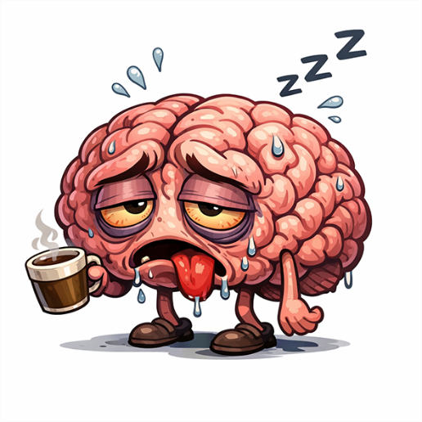
Hjärnmatt
Trötthet
Svårt att koncentrera sig
Långsamma tankar
Irritation och/eller nedstämdhet
Notes:
När vi äter för lite, har ett ojämnt näringsintag, snabba blodsockersvängningar, för lång tid mellan måltiderna kan vi uppleva:
Trötthet
Koncentrationssvårigheter
Långsamma tankar
Irritation och/eller nedstämdhet
Övergång till nästa bild: Mycket att tänka på – men det finns verktyg för att underlätta valen av det vi ska äta.
Bildkälla: AI-genererad bild med Microsoft 365 (promt: ”komisk bild av trött hjärna”)

Slide 21
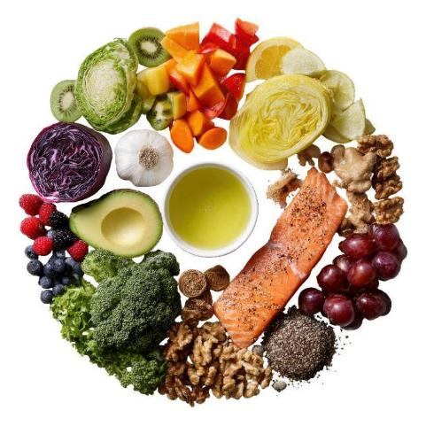
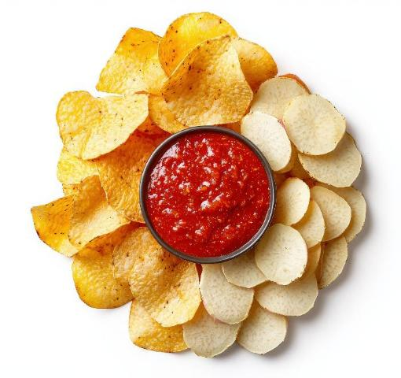
Enkla modeller för bra ”hjärnmat”
Bränsle
Byggmaterial
ALLSIDIG
KOST?
ENSIDIG
KOST?
Notes:
Summerat kan vi konstatera att hjärnan behöver en allsidig kost.
Det är enkelt att bedöma när vi tittar på bilderna. Mer färger och olika former i bilden till vänster signalerar variation som finns där även på molekylnivå.
Bilden till höger som ska illustrera ensidig kost kan ju diskuteras. Färgerna är inte så varierande, men tittar man nära kan ju exempelvis tomatröran innehålla både olivolja, lök, eller till och med kanske lite tonfisk – det vet vi inte.
Riskerna med ensidig kost är att vi hjärnan inte får en bra balans av de byggmaterial som krävs för bra balans på signalämnen.
Plus att energinivåerna hålls mer stabila med en allsidig kost jämfört med en ensidig kost som här i bilden domineras av snabba kolhydrater.
Övergång till nästa bild:
Bilderna ger en tydlig kontrast och en signal om vad som är bättre, men det finns även olika modeller som kan ge guidning till sammansättningen av den allsidiga kosten.

Slide 22
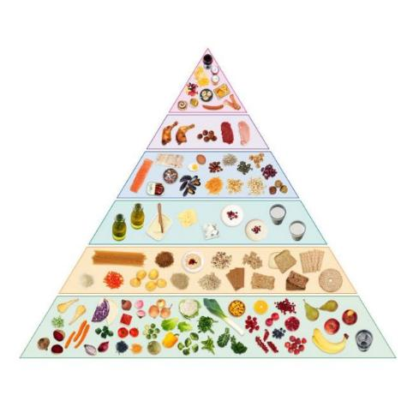
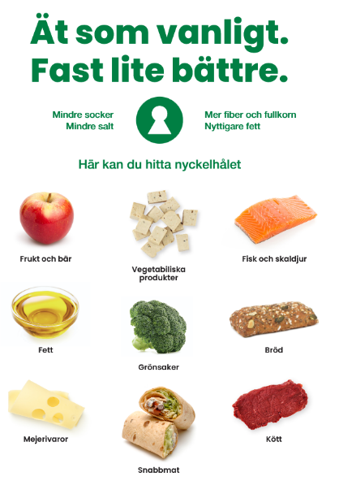
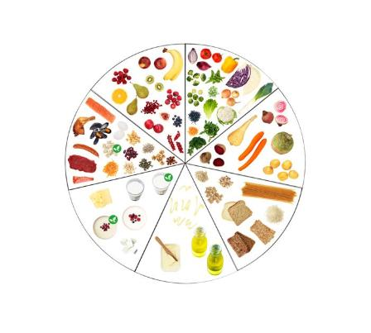

Modeller för kost
Kostcirkeln
Matpyramiden
Tallriksmodellen
Nyckelhålet
www.livsmedelsverket.se
Notes:
Det finns olika verktyg som vi lätt kan använda och som kan ge en bra och tydlig överblick över vad och hur vi ska äta. Här visas modeller som bygger på näringsrekommendationer från Livsmedelsverket. De uppdateras utifrån att det kommer nya råd. Exempelvis har de anpassats för miljön genom att kostcirkeln som uppdateras till en ”grönare version” (mer vegetariska alternativ).
Diskussionsuppgift: Titta på hur modellerna illustreras och diskutera om bara bilderna kan ge er en uppfattning om vilket syfte modellerna har? Vad visar de? Vem/vilka har nytta av dem? Varför?
Kan man använda modellerna för att veta hur mycket man ska äta? Varför/varför inte?
Vilken eller vilka delar i modellerna ger bäst råd för ”hjärnmat”?
Kostcirkeln är uppdelad i sju delar där varje del innehåller olika typer av livsmedel med liknande näringsinnehåll. Genom att äta något från alla delar varje dag är det lättare att få i sig alla näringsämnen. En del livsmedel påverkar miljön mer än andra.
Matpyramiden visar på ett enkelt sätt hur man kan äta hälsosamt. I basen hittar du mat som det är bra att äta mycket av. I mitten och lite högre upp finns mat du behöver, men lite mindre av. Allra högst upp i toppen finns mat som det är bäst att bara äta lite av, till exempel till helgen eller festen.
Tallriksmodellen finns i olika versioner anpassade för nivå på fysisk aktivitet och därmed behov av energi, och för äldre med nedsatt aptit (ej i bild). Tallriksmodellen är ett pedagogiskt sätt att visa hur maten kan fördelas på tallriken för att öka på mängden grönsaker och få en bra balans i måltiden. I Livsmedelsverkets tallriksmodell är delen för kött, fisk, ägg eller baljväxter en femtedel av mängden mat på tallriken. Storleken på grönsaksdelen och potatis-pasta-bröd-gryn-delen är flexibel, och beror på hur mycket en person rör sig, det vill säga graden av fysisk aktivitet. En fysiskt aktiv person behöver mer energi än en person med stillasittande livsstil. Tallriksmodellens tre delar: Grönsaker och rotfrukter (stor del av tallriken). Den som inte rör sig så mycket kan låta grönsaker och rotfrukter fylla halva tallriken. Potatis, pasta, bröd eller gryn som ris, bulgur, mathavre och matkorn. Välj i första hand fullkornsvarianterna. Den som rör sig mycket kan göra denna del ännu större. Den minsta delen är avsedd för kött, fisk, ägg och baljväxter, som bönor, linser och ärter. Tallriksmodellen visar proportionerna mellan de tre delarna. Modellen säger ingenting om hur mycket som är lagom att äta - det avgör hunger och energibehov.
Nyckelhålet är en märkning på livsmedel. För att ett företag ska få märka mat med Nyckelhålet ska maten uppfylla vissa regler. Reglerna, kriterierna, handlar om mindre socker och salt, mer fullkorn och fibrer och nyttigare fett.
Kost för psykisk hälsa kan sammanfattas som:
Energi till hjärnan (kolhydrater)
Signalsubstanser (protein)
Hjärnans byggstenar (fett)
Skydd & balans (vitaminer, mineraler)
Övergång till nästa bild: Äter vi som de råd vi får?

Slide 23
Hjärnmat – följer vi råden?
”Mediankonsumtionen av grönsaker, frukt och bär i Sverige är ungefär 270 gram om dagen bland vuxna. Endast 11 procent av den vuxna befolkningen äter minst 500 gram grönsaker, frukt och bär om dagen.”
Källa: https://www.livsmedelsverket.se/matvanor-halsa--miljo/kostrad/kostrad-vuxna/gronsaker-frukt-och-bar/
Diskutera!
Vilka olika faktorer påverkar vad vi faktiskt äter?
Notes:
Även om vi vet hur man ska äta, enligt kostråd och modeller, så funkar det inte riktigt så i verkligheten. Allt för många äter inte det som rekommenderas.
Diskutera!
Vad är det mer som påverkar vad vi äter?
Vad vi väljer att stoppa i munnen? I stunden? Över lite längre tid?
Övergång till nästa bild: Varför är det så svårt?

Slide 24
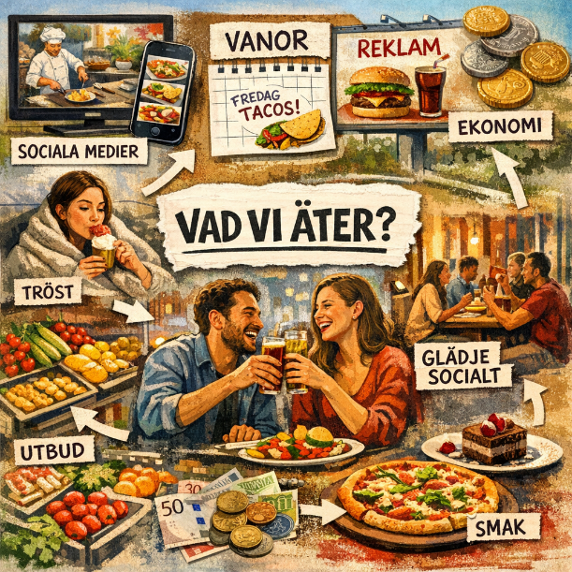
Mat är mer än kost och näring
Mycket annat påverkar vad vi äter
Media/reklam
Vanor
Tröst
Glädje
Socialt
Ekonomi
Miljövänligt
Utbud
Smak
Notes:
Detta är exempel på vad som påverkar vad vi äter. Det är ett komplext område och det är aldrig bara en faktor som är styr.
Övergång till nästa bild:
När man tittat på detta i forskning så ser man att smak är den faktor som styr våra matval mest (när vi har möjligheten att välja).
Bildkälla: AI-genererad bild med Microsoft 365 (promt: kollage av de begrepp som listas)

Slide 25
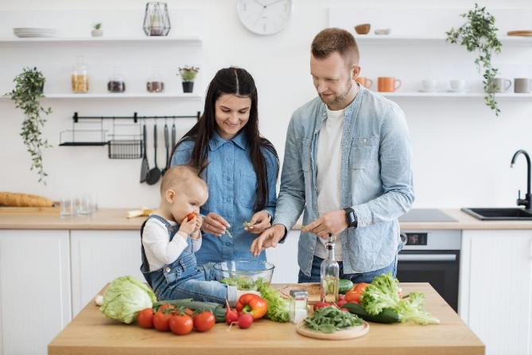
Smak – viktigare än vi kanske tror
Notes:
Smak – mer än en sinnesupplevelse
Smak är inte något statisk eller ”medfött” i enkel mening, utan formas genom erfarenhet.
Smakpreferenser utvecklas genom upprepade möten med livsmedel (man brukar säga 8-15 ggr för att acceptera en smak). Det vi lär oss att tycka om är kopplat till:
barndom och familj
kultur och normer
sociala sammanhang (vem vi äter med)
känslor och minnen
Smak spelar en avgörande roll i människors relation till mat och är en av de faktorer som starkast påverkar våra matval. Samtidigt är smak inte enbart en biologisk förutsättning, utan formas i samspel med erfarenheter, sociala sammanhang och kulturella normer. Det innebär att smak kan förstås som något som lärs och utvecklas över tid, snarare än som en fast och oföränderlig egenskap. Smakpreferenser formas genom upprepade möten med mat och genom de betydelser som kopplas till dessa erfarenheter. Att uppskatta vissa smaker, såsom bitterhet, syrlighet eller komplexa kombinationer av smaker, kräver ofta tillvänjning och exponering. Smakutveckling kan därför ses som ett kroppsligt och erfarenhetsbaserat lärande, där människor successivt tränar sin förmåga att uppleva, tolka och värdera sina sinnesintryck. Motstånd eller tveksamhet inför nya livsmedel behöver i detta perspektiv inte tolkas som ett slutgiltigt avståndstagande, utan som en del av en pågående process där smaken ännu inte har fått möjlighet att utvecklas.
Eftersom smak i hög grad styr våra matval har den också stor betydelse för både hälsa och hållbarhet. Kunskap om näringsinnehåll eller miljöpåverkan är sällan tillräcklig för att förändra matvanor om maten inte samtidigt upplevs som god. För att hälsosamma och hållbara livsmedel ska bli en naturlig del av vardagens matval behöver de därför kopplas till positiva smakupplevelser. Detta gäller särskilt livsmedel och maträtter som kan upplevas som ovana, exempelvis växtbaserade alternativ, där tillagning, kryddning och balans mellan smaker har stor betydelse för hur maten upplevs.
Övergång till nästa bild: Vad vi äter påverkas mycket av vårt belöningssystem. Men det kan hamna i obalans så att vi inte äter det vi behöver.

Slide 26
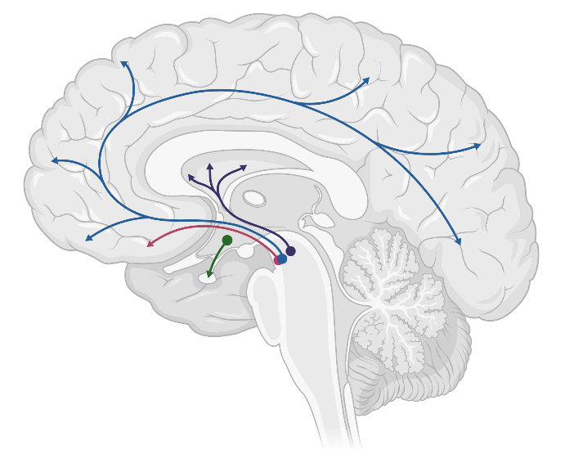
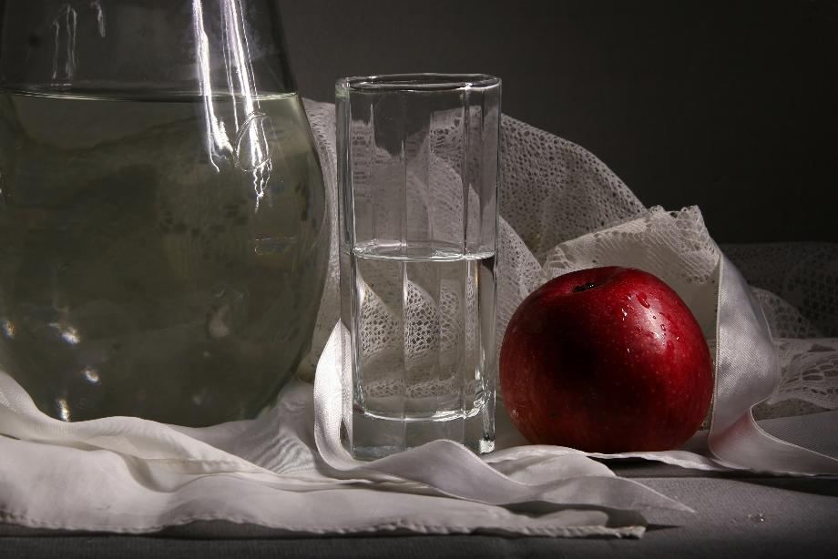
Vad händer om vi får i oss för lite?
Energiunderskott
Trött, fryser
Infektionskänslig
Förstoppning
Hormonstörningar
Anorexi – en neurobiologisk sjukdom
Reagerar annorlunda på hunger- och mättnadssignaler
Belöningssystemet (dopamin) svagare för att söka mat
Forskning pågår!
Stöd finns, t ex:
https://atstorning.se/
https://www.friskfri.se/
Svitlana - stock.adobe.com
Notes:
Energiunderskott leder till trötthet, infektionskänslighet, förstoppning och hormonstörningar.
En relativt vanlig ätstörning, anorexi, klassas idag som en neurobiologisk sjukdom där signalerna för hunger och mättnad förändrats så pass mycket att personen inte kan/vill äta trots att kroppen behöver mer mat.
En koppling till hjärnan är till belöningssystemet med dopamin (bild på hjärna) som har betydelse för vår motivation att söka mat när vi är hungriga. Men systemet kan hamna i obalans så att det inte fungerar.
Anorexi behöver man oftast hjälp att behandla, och hjälp finns.
https://atstorning.se/
https://www.umo.se/att-ma-daligt/atstorningar/om-nagon-du-kanner-har-atstorningar/
https://www.1177.se/Uppsala-lan/sjukdomar--besvar/psykiska-sjukdomar-och-besvar/atstorningar/atstorningar/
https://www.friskfri.se/
Övergång till nästa bild:
Belöningssystemet med dopamin kan också bli extra aktivt så att vi överdrivet söker mat. Exempelvis när vi är trötta.

Slide 27
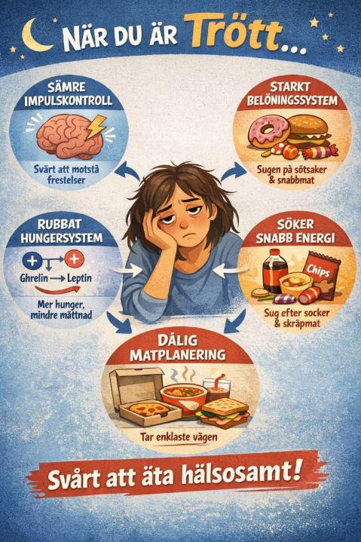
”Trött – äta”
Sämre impulskontroll
Söker snabb energi
Hunger- och mättnadshormoner påverkas
Orkar inte planera eller laga mat, svårare göra hälsosamt (tar ”enkla vägen”)
Notes:
Är man trött är man generellt mer impulsiv vilket gör att:
man tänker mer kortsiktigt, hjärnan söker snabb energi
belöningssystemet med dopamin är aktivt
det är svårare att stå emot ”sug” (sött+fett i kombination som i chips, snabbmat och bakverk känns extra lockande)
man inte orkar göra aktiva, hälsosamma val
Trötthet kan även påverka hormoner för hunger/mättnad (ghrelin ökar → du känner dig hungrigare, leptin minskar → du känner dig mindre mätt)
Resultatet blir att du äter mer, väljer mer energität mat och har svårare att sluta äta.
På sikt kan ett för stort energiintag (i förhållande till det man behöver) leda till problem med övervikt.
Viktigt att notera är att ett högt energiintag inte självklart ger tillräckligt av de näringsämnen vi behöver. Man kan vara överviktig och ha näringsbrist. Det styrs helt av vilka livsmedel vi väljer.
Det finns ju så mycket goda smaker som går att koppla till hälsosamma livsmedel.
Men det gäller att de hälsosamma livsmedlen finns lätt tillhands även när du är trött, för hjärnan är ”lat”.
Övergång till nästa bild:
En ”enkel” väg när man känner sig trött är ju som sagt att dricka kaffe eller få i sig koffein på annat sätt. Tillbaka till energidryckerna. Dryckerna finns i många olika smaker och riktar sig till väldigt många ”smak-profiler”. Men oavsett smak är det på sikt ingen hållbar lösning. Vi ska se lite närmare på hur koffein påverkar oss.

Slide 28
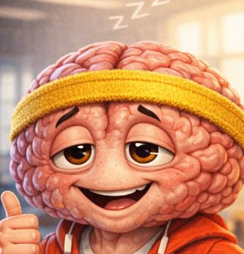
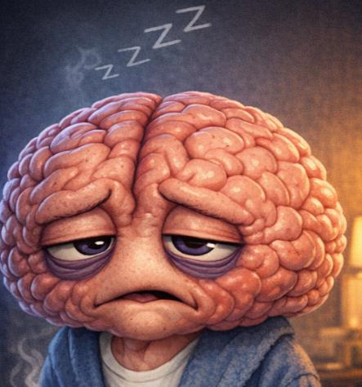
Från pigg och vaken till trötthet som ger hjärnvila
Du vaknar på morgonen Hjärnan använder energi (ATP) ATP = ”uppladdat adenosin”
Mängden ”urladdat” adenosin ökar
Du känner dig sömnig/trött
Du kan somna Hjärnan får vila
”Urladdat” adenosin fastnar på hjärnceller
Hjärnceller reagerar långsammare
Notes:
Koffein har en effekt som oberoende av blodsockernivån påverkar känslan av energi och vakenhet.
För att förstå hur koffein kan göra en pigg, ”ge energi” kan man först titta på hur vi normalt fungerar utan koffein.
Hjärnans celler behöver mycket energi, hela 20% av energiomsättningen i kroppen går till hjärnans aktivitet.
Energiformen som cellerna använder kallas ATP. Det står för AdenosinTriPhosphat, adenosintrifosfat.
Hjärncellerna kan omvandla glukos (från blodsockret) till ATP.
ATP kan ses som ett ”uppladdat batteri” där man kan likna adenosin som det ”helt urladdat batteri”. Under dagen när hjärnan är aktiv används mycket ATP och det bildas mer och mer ”urladdat” adenosin.
Adenosin fastnar på mottagare på hjärnceller (adenosinreceptorer), och det minskar hjärncellernas snabbhet i att reagera. Hjärnans aktivitet saktas ner.
Du upplever att du blir trött/sömning.
Du kan lättare somna på kvällen, vilket gör att hjärnan får en välbehövlig vila.
Övergång till nästa bild:
Vad gör då koffeinet?

Slide 29
Hur fungerar hjärnan med koffein?
Du vaknar på morgonen Hjärnan använder energi (ATP) ATP = ”uppladdat adenosin”
Mängden ”urladdat” adenosin ökar
Du känner dig sömnig/trött
Du kan somna Hjärnan får vila
”Urladdat” adenosin fastnar på hjärnceller
Hjärnceller reagerar långsammare
För mycket koffein för sent på dagen leder till problem att sova.
Varför är sömnen viktig?
Koffein blockerar
Du känner dig vaken och pigg
Koffein gör att du inte känner av tröttheten
Koffein gör att du får svårt att sova
Notes:
Koffein fastnar på och blockerar mottagarna på hjärncellerna (adenosinreceptorerna).
Koffeinet tar plats så att adenosin inte kan aktivera adenosinreceptorerna.
Trots att adenosinmängden ökar under dagen så leder det inte till att hjärnan minskar sin aktivitet.
Man känner sig pigg och vaken en stund, beroende på hur mycket koffein man fått i sig.
Så länge det finns tillräckligt med koffein som kan hindra adenosin från att fästa till adenosinreceptorerna upplever vi inte någon trötthet/sömnighet på samma sätt som vi skulle gjort annars.
Mängden koffein har stor betydelse för om det leder till en kortvarig ökad känsla av pigghet eller om det leder till problem att somna.
Frågan ”Varför är sömnen viktig?” kan fungera som en kort fråga att diskutera.
För att summera diskussionen kan man nämna att:
Sömn är en viktig del av kroppens återhämtning. Sömnbrist ger exempelvis problem med:
Överaktiv amygdala som gör oss mer känsliga för kritik och stress och vi överreagerar lättare känslomässigt
Pannloben som vanligtvis hjälper oss att tänka klart och reglera känslor fungerar sämre
Det blir svårare att bromsa impulser och tänka nyanserat.
Små problem kan kännas jättestora
Alltså: Sömn är som en känslomässig återställning. Utan den är det som att vi tappar vår inre balans. Att sova ordentligt är alltså inte bara viktigt för kroppen, utan också för att vi ska kunna hantera livet och våra känslor på ett snällt och klokt sätt.
Övergång till nästa bild:
Vad händer om koffein är en vana?

Slide 30

Vad händer om koffein är en vana?
Tidigare intag av koffein har gett fler mottagare för adenosin på hjärncellerna
Hjärncellerna bromsas lättare av adenosin (när det finns fler mottagare)
Man känner att man vill ha koffein för att känna sig pigg
Notes:
Kroppens, eller hjärnans, reaktion på ständig koffein-tillgång är att tillverka fler och fler adenosinreceptorer.
Man blir då lättare trött – eftersom hjärncellerna reagerar mer effektivt på adenosinet som bildas hursomhelst när hjärnan är aktiv.
Uttrycket: ”Jag måste ha en kopp kaffe för att vakna” signalerar att en person hamnat i detta läge.
Problem att sova får de flesta människor av att ha över 5 mg koffein per liter blod i kroppen.
Just sömnproblem är det som är negativt för människors psykiska hälsa. Får vi inte sova får inte hjärnan vila, och på sikt ger det sämre förmåga att klara av livets olika utmaningar.
För gymnasiet (bilderna 31-34):
Bilderna illustrerar på mikronivå/submikronivå hur systemet med adenosin och koffein fungerar.
Övergång till nästa bild (bild 35):
Man kan ju undra om koffein borde vara förbjudet eftersom det i princip fungerar som en drog (man behöver mer för att uppnå samma uppiggande effekt).
Koffein är inte förbjudet, men det finns råd om hur mycket man maximalt bör få i sig.

Slide 31
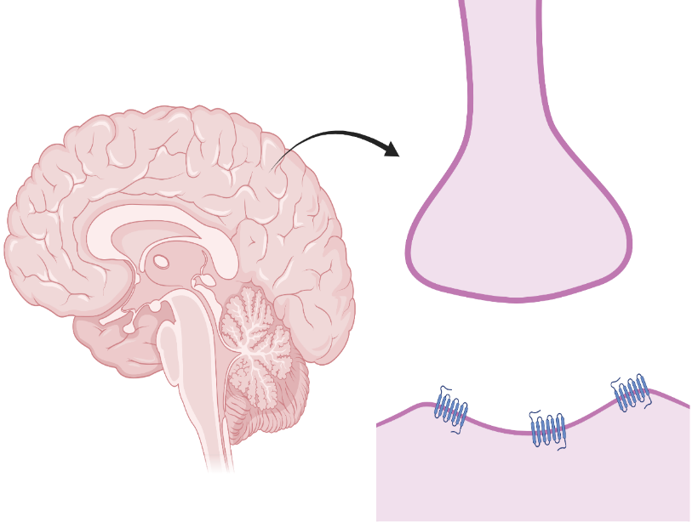
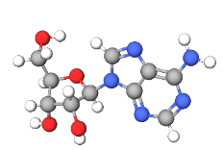
Vaken eller trött på cellnivå
adenosin
signalerande nervcell
synaps
adenosin-
receptorer
!!!!!
mottagande nervcell
!!!!!
Illustration: Biorender.com
och MolView
Notes:
För gymnasiet
Illustrationen till höger ska visa två nervceller. En signalerande (i övre delen) och en mottagande (i nedre delen).
Aktiviteten i hjärnan bygger på att det dels skickas elektriska signaler inom nervcellerna och kemiska signaler mellan nervceller.
Den kemiska signalen sker över synapsen, det vill säga kopplingen mellan en signalerande och en mottagande nervcell.
På den mottagande nervcellen finns receptorer som kan ta emot signalämnen.
Utropstecknen i bilden ska symbolisera en aktivitet som pågår i den här cellen från start.

Slide 32

Adenosin dämpar aktivitet
adenosin
synaps
zzzz
zzzz
Illustration: Biorender.com
och MolView
Notes:
För gymnasiet
Lite förenklat kan man säga att adenosin dämpar aktiviteten hos nervceller i hjärnan genom att den binder till adenosinreceptorer.
Adenosinreceptorer är en typ av G-proteinkopplade receptorer (de finns in några olika varianter, men det går vi inte in på här).
När adenosin binder till utsidan av den mottagande cellen leder det till olika reaktioner på cellens insida.
Men det måste vara rätt signalämne, adenosin i detta fall.
Aktiveringen av adenosinreceptorer leder här till en dämpning av aktiviteten i den mottagande cellen (visat som ”zzzz”).

Slide 33
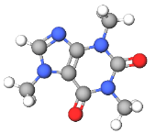
Koffein liknar adenosin
adenosin
koffein
signalerande nervcell
synaps
adenosin-
receptorer
!!!!!
mottagande nervcell
!!!!!
Illustration: Biorender.com
och MolView
Notes:
För gymnasiet
De kemiska strukturerna visas för adenosin och koffein, förenklat ritas det som ovaler som är gråa (adenosin) och röda (koffein).
Bilden till höger visar som tidigare en aktiv mottagande nervcell.
Övergång till nästa bild:
Koffeinet som liknar adenosin kan också dras till och binda till receptorerna.

Slide 34
Koffein gör att aktiviteten inte dämpas
adenosin
synaps
koffein
!!!!!
!!!!!
Illustration: Biorender.com
och MolView
Notes:
Koffein binder också till adenosinreceptorer på nästan exakt samma sätt som adenosinet men med en stor skillnad.
Adenosinreceptorn aktiveras inte av koffeinet. Det händer inget på insidan av cellen.
Koffeinet blockerar receptorerna så att adenosin inte kan binda till lika många receptorer som utan koffein.
Det gör att cellen som annars skulle gått ner lite i aktivitet istället bibehåller en högre aktivitet.
På en makronivå känner man av detta som att man håller sig mer vaken.
Effekten är dosberoende, alltså spelar det roll hur mycket koffein som finns i omlopp.
Problem att sova får de flesta människor av att ha över 5 mg koffein per liter blod i kroppen.
Övergång till nästa bild:
Hur mycket koffein är OK att få i sig? Finns några råd kring detta?

Slide 35
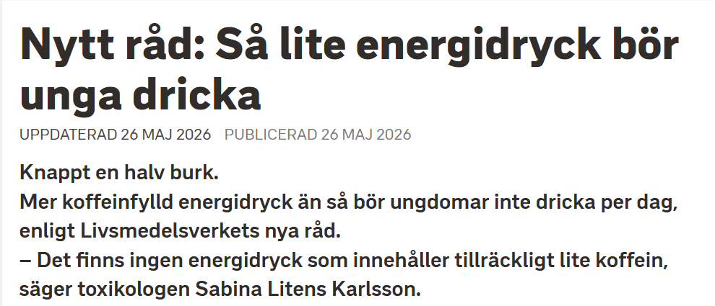
Livsmedelsverkets råd
Max 70 mg koffein per dag för unga under 16 år
Notes:
Livsmedelsverkets nya råd (maj 2026) om koffein är att ungdomar under 16 år inte ska konsumera mer än 70 milligram per dag.
Möjlig fördjupning med samhällskoppling: Att ta upp att olika råd och regler tas fram av våra myndigheter. För frågor kopplade till hälsa är till exempel Livsmedelsverket en viktig myndighet.
Andra myndigheter som jobbar med hälso-frågor är Folkhälsomyndigheten, Läkemedelsverket.
När man tagit fram ett förslag skickar man ut det på remiss, vilket betyder att man bjuder in andra myndigheter, organisationer, men även allmänheten att lämna in synpunkter.
Öppnar man filen (se länk nedan) kan man se vilka som var utsedda som remissinstanser – däribland ”Elevernas riksförbund”:
https://www.livsmedelsverket.se/48f669/globalassets/om-oss/remisser---aktuella/remiss---missiv-dnr-2025-01476.pdf
Vilka ska tycka till om ett sådant här förslag? Varför just de organisationerna? Om man vill påverka själv – kan man det? Ja. I ett demokratiskt samhälle kan man vara med och göra sin åsikt hörd och påverka. Vad händer sedan? Då sammanställs alla synpunkter som kommit in och så kanske man ändrar skrivningar och förslag. Remisstiden gick ut 6 mars 2026 och i slutet på maj 2026 kom nyheten om de nya råden. Själva remissen finns som pdf: https://www.livsmedelsverket.se/48f70d/globalassets/om-oss/remisser---aktuella/remiss---rapport-dnr-2025-01476.pdf
På sidan 35 kan man ta del av Slutsatser – en sammanfattning av de förslag till råd som man kommit fram till att man vill införa.
SVT har ett inlägg som en kort video om förslagen på nya råd på sin egen sida: Sant och falskt om koffein | SVT Nyheter (samma film är delad TikTok som ”Skillnad på koffein i kaffe och energidryck?”) https://www.svt.se/nyheter/video/2a66e9389e275e1d-sant-och-falskt-om-koffein/n464tw När nyheten kom om de nya råden tillfördes ytterligare ett videoklipp (1 minut):
https://www.svt.se/nyheter/inrikes/nytt-rad-sa-lite-energidryck-bor-unga-dricka
Övergång till nästa bild: Kan man inte dricka en hel energidryck om man är under 16 år?

Slide 36
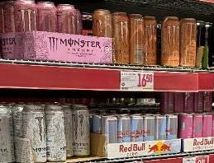

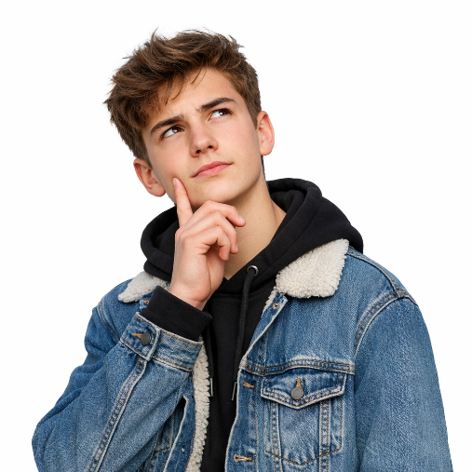
Hur mycket koffein får jag i mig av en energidryck?
En kopp kaffe (150 ml)
70-100 mg koffein
”En 250 ml burk Red Bull Energy Drink innehåller 80 mg koffein vilket är ungefär lika mycket som en kopp kaffe.” Redbull
En burk Monster på 500 ml innehåller
150 mg koffein
En burk Celsius på 355 ml innehåller
200 mg koffein.
Notes:
Om rådet ska följas för ungdomar under 16 år, på max 70 mg per dag, då blir det för mycket att dricka en hel burk oavsett vilket märke av de som ges som exempel.
Övergång till nästa bild:
För att få en rättvis jämförelse behöver man väga ihop både volym och mängd koffein.

Slide 37
En kopp kaffe
70-100 mg koffein
Notes:
Om rådet ska följas för ungdomar under 16 år, på max 70 mg per dag, då blir det för mycket att dricka en hel burk oavsett vilket märke av de som ges som exempel.
Diagrammet illustrerar de värden som togs upp på förra bilden.
Kaffe innehåller förhållandevis hög halt koffein per volymsenhet (se röd hög stapel längst till höger) men normalt sett dricker man inte så stora volymer på en dag. Notera att värdena till höger är beräknade per liter vätska. Som en jämförelse kan man till exempel säga att en burk Celcius motsvarar tre koppar kaffe.
Det finns även andra råd om koffein:
Gravida: maximalt 200 milligram per dag (2-3 koppar kaffe eller 4 koppar te). Över 300 milligram per dag kan öka risken för mycket tidiga missfall
Kosttillskott bör undvikas om doseringsmått saknas eftersom det finns risk att man överdoserar av misstag. Stora intag av koffein kan (förutom sömnstörning) leda till darrningar och ångest och ännu högre halter ger förgiftning som ger hjärtrytmrubbningar med mera.
Övergång till nästa bild:
En anledning till att det är viktigt att hålla koll på mängderna av koffein är att vi tar upp i princip allt koffein vi får i oss till blodet.

Slide 38
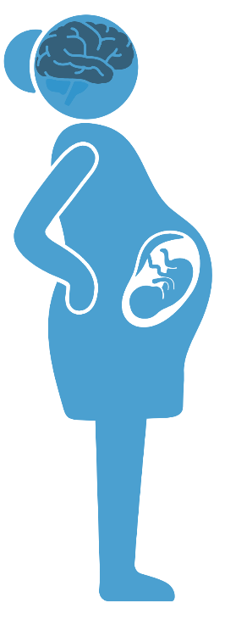
Hur tar sig koffeinet till hjärnan?
Tas upp snabbt och effektivt inom 1 timme
mun – magsäck – tunntarm – blod - hjärna
Passerar barriärer in till
hjärnan (genom blod-hjärn-barriären)
foster (genom moderkakan)
Created in BioRender. Berglund, A. (2026) https://BioRender.com/joddo3g
Notes:
I Livsmedelsverkets rapport som gick ut på remiss står följande:
”Koffein tas upp effektivt via munnen. I princip allt koffein tas upp i blodet inom 0,5–1 timme och maximal koncentration i blodet uppnås inom 0,5–2 timmar efter
intaget. Halveringstiden hos vuxna är 3–7 timmar. Hos barn och ungdomar tros halveringstiden vara något snabbare, förutom hos de yngsta barnen. Koffeinet sprids i hela
kroppen och passerar även barriärerna till hjärna och från moderkaka till foster vid graviditet”
Här kan man snabbt repetera näringsupptaget, att det vi äter tar sig till hjärnan via mage-tarm-systemet.
Man kan poängtera att det normalt endast är små fettlösliga molekyler som kan passera in till hjärnan (och ämnen som är kopplade till speciella bärarmolekyler). Koffein är ett sådant ämne.
Anledningen till att det finns särskilda råd för gravida är just att koffein även tar sig igenom moderkakan och går över i fostrets blod och i sin tur den växande hjärnan i fostret.
Övergång till nästa bild:
Men blodet cirkulerar ju även förbi lever och njurar, så vi bryter ner och utsöndrar med tiden koffeinet.

Slide 39

Halveringstid för koffein
Bryts ned i levern till ”restprodukter”
Restprodukter förs med blodet till njurarna och ut med urinet
Halveringstid 3-7 timmar
5 mg/liter blod ger sömnproblem för de flesta
5 liter blod snurrar runt
Problemlösning
Kai dricker 500 ml energidryck med 55 mg koffein/100 ml klockan 16 innan träningen. Kommer hen få problem att sova klockan 22?
Allt blod som tagit upp ämnen från tarmarna åker via portalvenen till levern. Hur är det möjligt att koffeinet ändå påverkar hjärnan?
“Matspjälkningssystemet” created in BioRender. Berglund, A. (https://BioRender.com/79rrfrn) is licensed under CC BY 4.0.
Notes:
Bilden till höger kan användas för att repetera matspjälkningssystemet (vi går inte in på det i detalj här). Syftet med bilden är att lyfta fram levern och dess roll i hanteringen av koffeinet.
Detta ger tillfälle att jobba med systemtänkande där vi kopplar samman matspjälkningen med blodcirkulationen och påverkan på nervsystemet.
Innan problemlösningsuppgifterna används kan det vara bra att ta upp några ledtrådar:
Att halveringstid motsvarar tiden det tar för att hälften av koffeinet har brutits ned.
Att det är blodet som fångar upp ämnen som tas upp från tarmarna
Att allt blod från tarmarna passerar levern (via ett stort blodkärl som kallas portalvenen)
Att mer än 5 mg koffein per liter blod i regel orsakar sömnproblem hos de flesta
Att en vuxen person har ca 5 liter blod i kroppen.
Förslag på svar till problemlösningsuppgifterna:
1. Kai dricker 500 ml energidryck med 55 g koffein/100 ml klockan 16 innan träningen – hur mycket koffein finns kvar när hen ska sova kl 22?
Totalt intag koffein: 55 x 5 = 275 mg. Antag halveringstid 6 timmar (tiden mellan 16-22 är 6 h).
Då finns fortfarande 275/2 = 137.5 mg kvar i kroppen. Med 5 liter blod i kroppen ger de en koffeinhalt i omlopp på 137.5/5 = 27.5 mg/liter blod. Personen får garanterat sömnproblem om vi vet att 5 mg/liter blod ger sömnproblem hos de flesta.
2. Allt blod som tagit upp ämnen från tarmarna åker via portalvenen till levern. Hur är det möjligt att koffeinet ändå påverkar hjärnan?
Levern fungerar inte som ett 100%-igt ”filter” som stoppar ämnen direkt. Levern fungerar mer som en kemisk fabrik som ständigt tar in och släpper ut ämnen till blodet som cirkulerar i kroppen. Koffeinet bryts ned långsamt i flera steg innan de utsöndras via njurarna. Därför kommer en hel del av koffeinet som tas upp passera levern utan att hinna brytas ned. Med andra ord: många koffeinmolekyler hinner åka flera varv runt in och ut i levern innan de råkar hamnar i en levercell som hinner bryta ned den till brutits ned.
Halveringstid motsvarar tiden det tar för att hälften av koffeinet har brutits ned.
Extra fakta: Vissa av nedbrytningsprodukterna har viss effekt också på kroppen:
Paraxantin → 1‑metylxantin → 1‑metylurinsyra → urin
Teobromin → 7‑metylxantin → 7‑metylurinsyra → urin
Teofyllin → 3‑metylxantin → 3‑metylurinsyra → urin
Det tar alltså betydligt längre tid än 3-7 timmar innan den fullständiga nedbrytningen och utsöndringen är ”klar”.
Övergång till nästa bild: Dags att summera vad vi tagit upp om kost med koppling till psykisk hälsa.

Slide 40
Hängde du med?
Varför behöver vi kolhydrater utifrån ett hjärnperspektiv?
Varför innehåller hjärnan så mycket fett?
Hur kan brist på protein göra att man har svårt att känna sig lugn?
Varför har man ändrat reglerna för hur mycket koffein unga ska få i sig per dag?
Ge exempel på vilka modeller som finns som kan hjälpa till att välja hälsosam mat?
Vad finns det för olika faktorer som påverkar vad vi äter?
Vad menas med uttryck som att magen och hjärnan ”pratar” med varandra?
Notes:
Svarsförslag:
Varför behöver vi kolhydrater utifrån ett hjärnperspektiv?
Kolhydrater i maten bryts ner till enkla sockerarter, bland annat glukos, som tas upp i tarmen och transporteras med blodet till kroppens celler. Hjärnan är särskilt beroende av en ständig tillgång på glukos eftersom den saknar egna glukoslager. Därför måste det alltid finnas en viss mängd glukos i blodet.
Varför innehåller hjärnan så mycket fett?
Fetter behövs som byggstenar i nervcellernas cellmembran och som isolering i de celler som omger de långa utskotten (myelinskidan runt axonen).
Hur kan brist på protein göra att man har svårt att känna sig lugn?
Brist på protein kan leda till brist på aminosyror. Eftersom vissa aminosyror används för att bilda viktiga signalämnen i kroppen kan även dessa påverkas. Ett exempel är aminosyran tryptofan, som omvandlas till serotonin – ett signalämne som bidrar till att vi kan känna lugn.
Varför har man ändrat reglerna för hur mycket koffein unga ska få i sig per dag?
Koffein hindrar kroppens naturliga trötthetssignaler. För mycket koffein kan därför ge sömnproblem. Utan bra sömn kan inte hjärnan vila och återhämta sig vilket är dåligt för den psykiska hälsan.
Ge exempel på vilka modeller som finns som kan hjälpa till att välja hälsosam mat?
Man kan försöka äta så varierat som möjligt, till exempel så enkelt som att äta mat med flera olika färger på tallriken. Kostcirkeln visar olika grupper av livsmedel där man ska försöka få med något från alla delar.
Vad finns det för olika faktorer som påverkar vad vi äter?
Ekonomi, normer, sociala faktorer och vanor, tillgång, smak. Även energibehov som kan styras av mängd fysisk aktivitet (en som rör sig mycket i vardagen och tränar hårt behöver äta mer). Trötthet kan påverka så att vi väljer lätt tillgänglig mat, gärna söt/fet mat. Även ätstörningar kan påverka om vi äter eller inte (ex. anorexi).
Vad menas med uttryck som att magen och hjärnan ”pratar” med varandra?
Det sker genom nerver och hormoner och andra signalämnen som rör sig i blodet mellan tarmarna och hjärnan. Till exempel kan autonoma nerver påverka hur snabbt tarmarna rör sig. Ämnen som bildas av bakterier i tarmarna kan tas upp i blodet och transporteras till hjärnan där de kan påverka mängden av signalämnen som i sin tur kan påverka hur vi tänker och känner.

